Slide 1
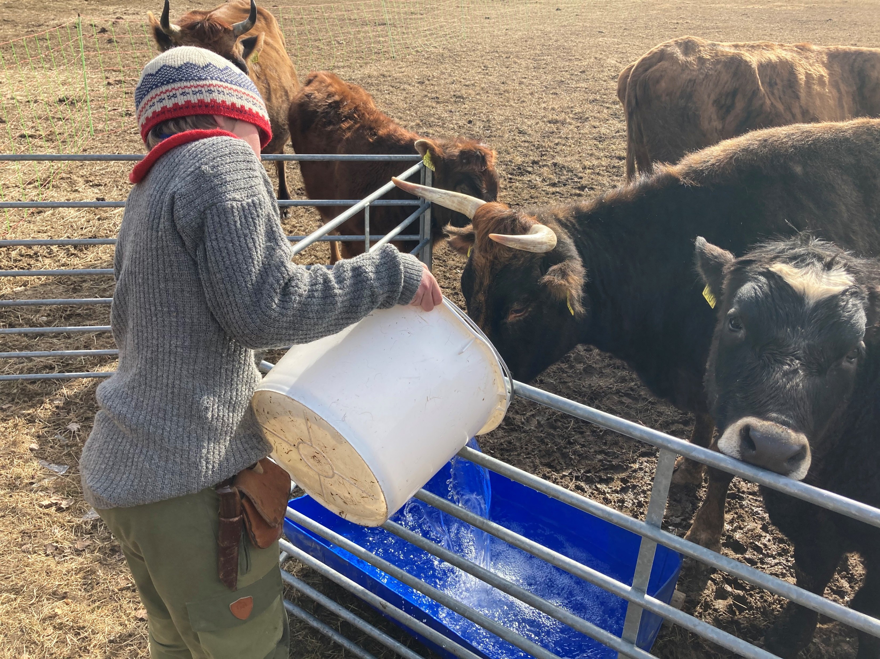
MATTE PÅ GÅRDEN
Oppgavesett 1: Thorvald gir vann til dyra

Slide 2
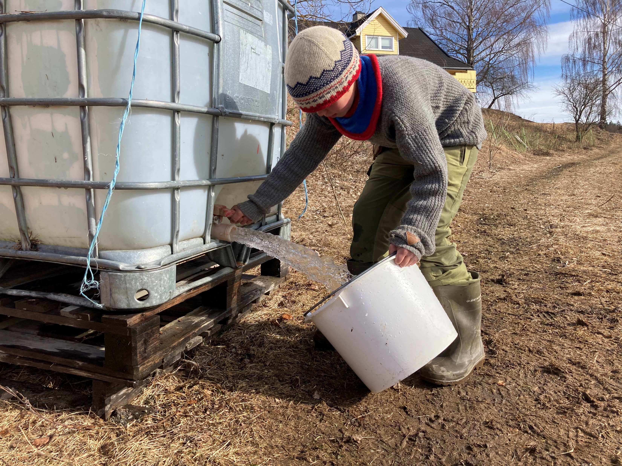
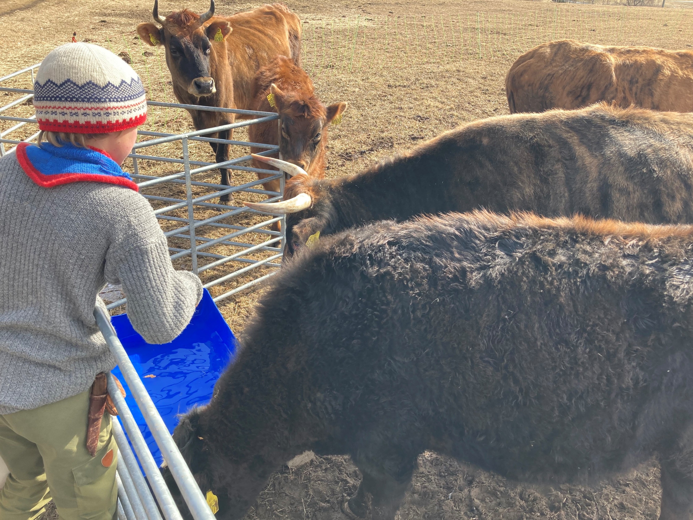
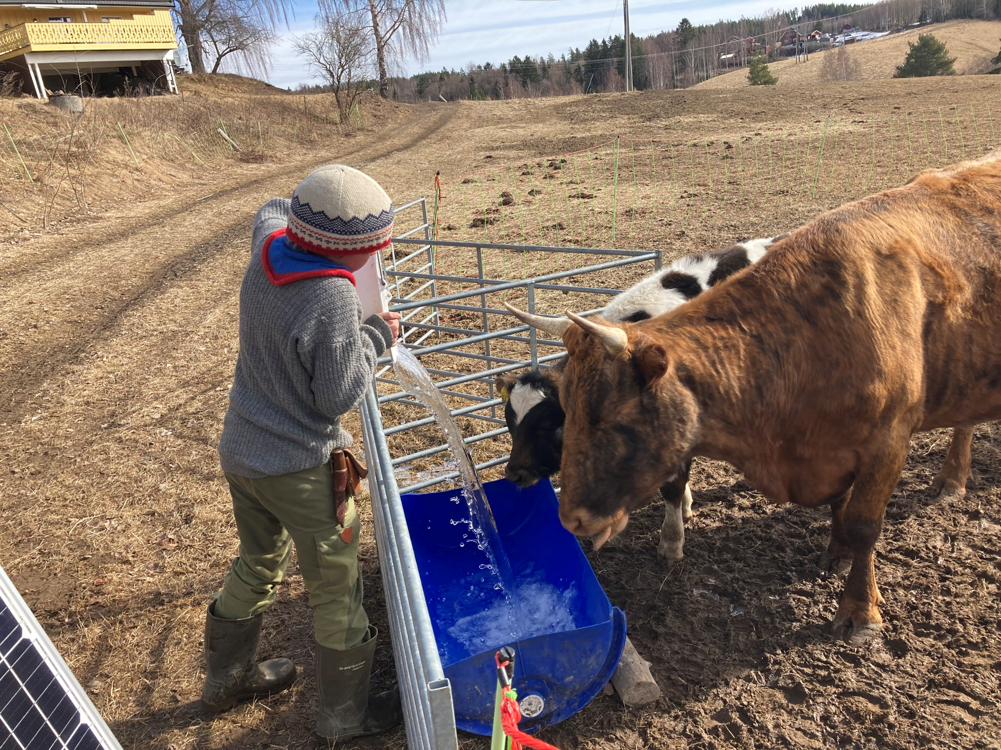
Drikkekaret til dyra er tomt. Thorvald må derfor fylle det blå karet med vann slik at kuene og sauene kan drikke. Thorvald fyller opp den hvite bøtta med ca. 12 liter vann av gangen. Syv ganger heller han vann fra bøtta til drikkekaret. Hvor mange liter vann er det i drikkekaret til dyra nå?

Slide 3
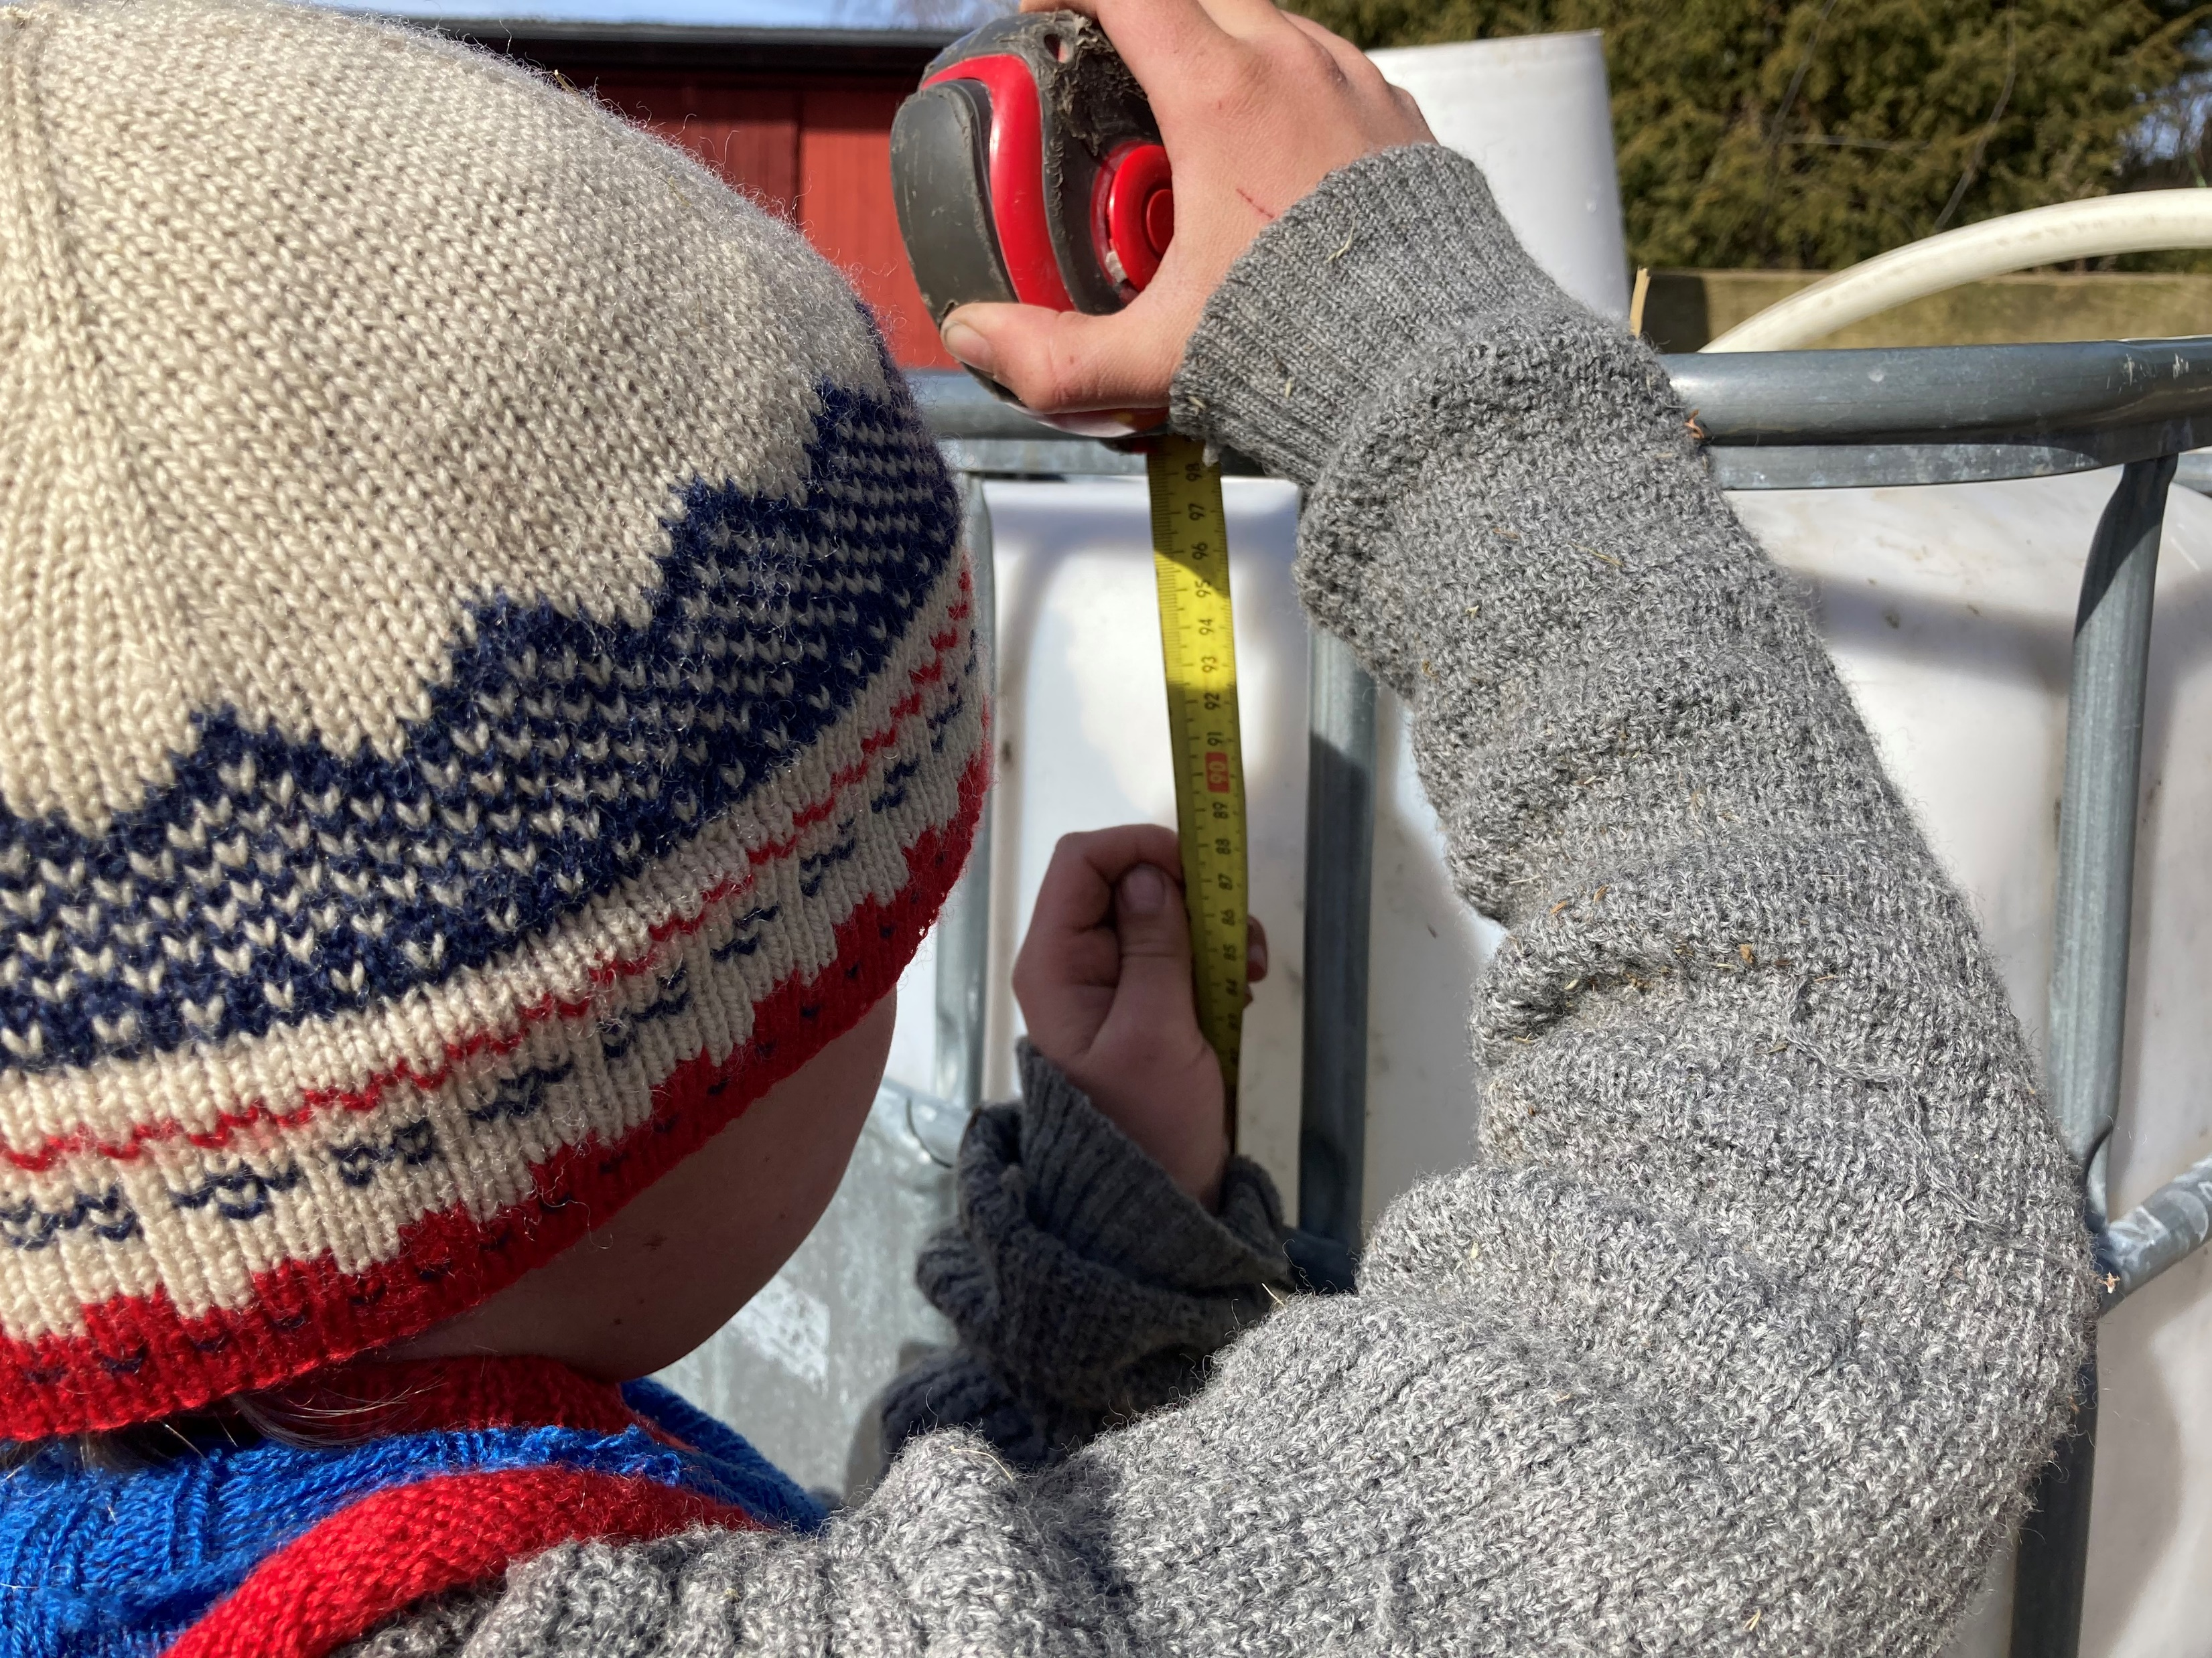
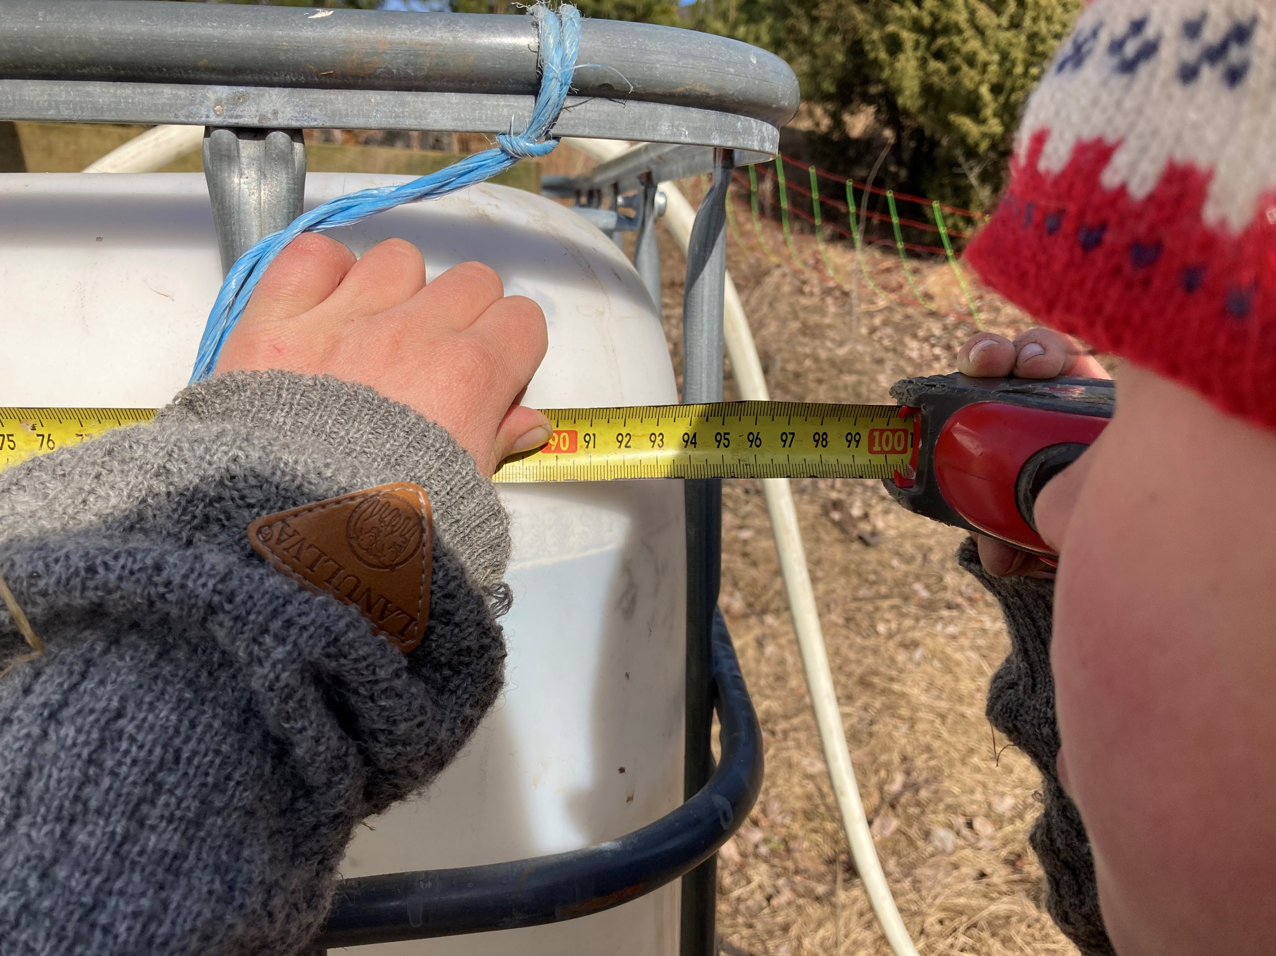
Thorvald måler at høyden til den store hvite tanken er 97 cm. Fyll ut:
________mm = 97 cm = __________ dm = ___________meter
Thorvald måler at bredden til den store hvite tanken er 940 mm. Fyll ut:
940 mm = ________ cm = __________ dm = ___________meter

Slide 4
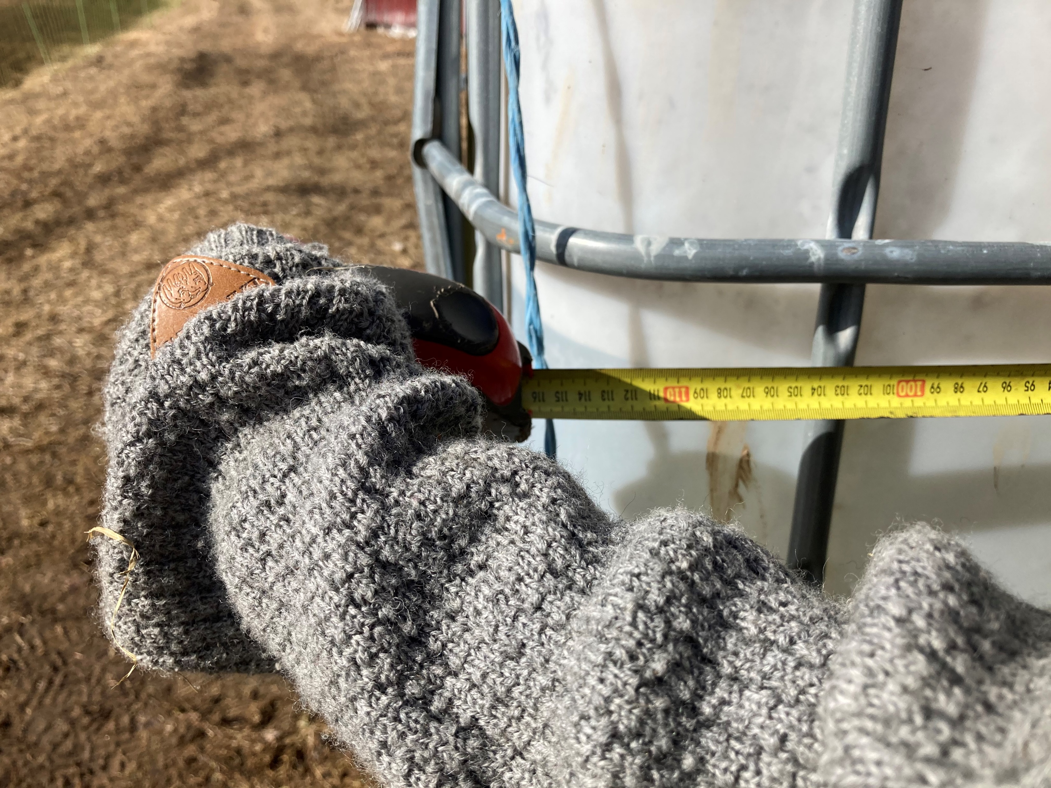
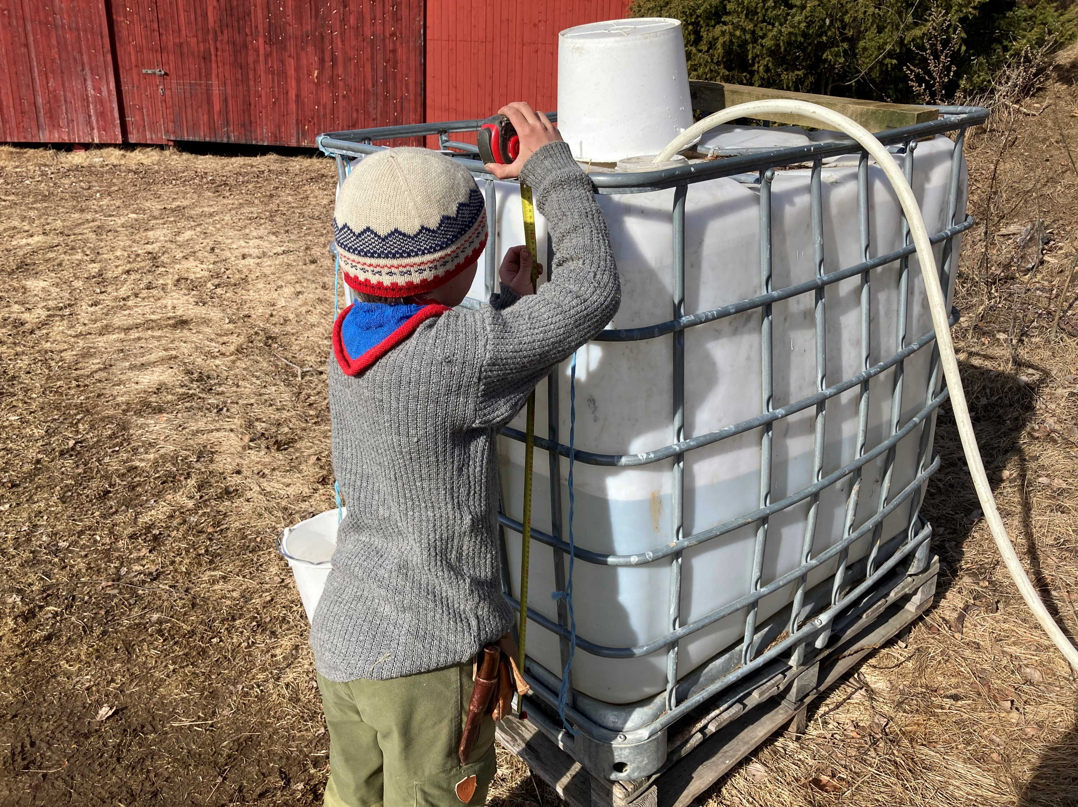
Thorvald måler at lengden til den store hvite tanken er 1,14 meter. Fyll ut:
________mm = ______________ cm = __________ dm = 1,14 meter
Rund av alle de tre målene (lengde, høyde, bredde) til 1 meter.
Hva er volumet av tanken? Oppgi svaret ditt i m³, dm³ og cm³. Vis utregning!

Slide 5
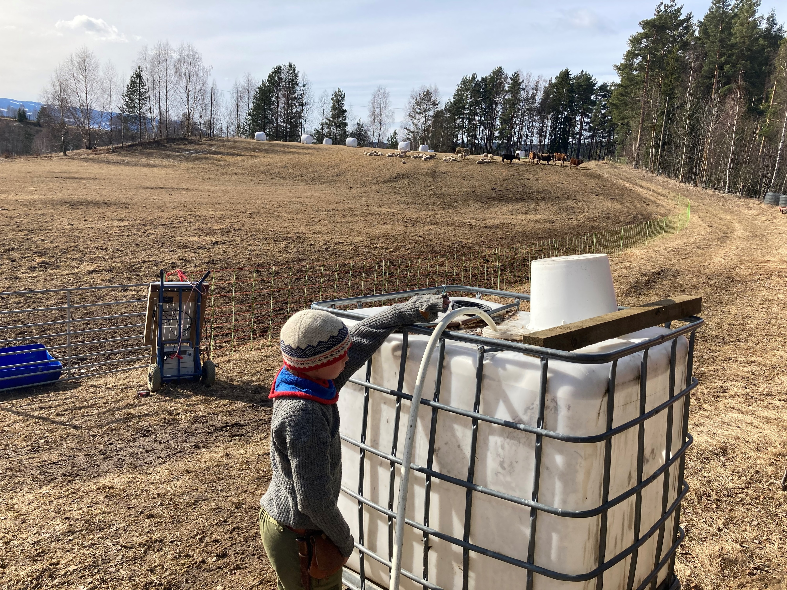
1 dm³ er det samme som 1 liter. Hvor mange liter rommer den store tanken?
(Forhold deg til det du regnet ut i forrige oppgave!)
DEFINISJON:
1 dm³ = 1 liter

Slide 6
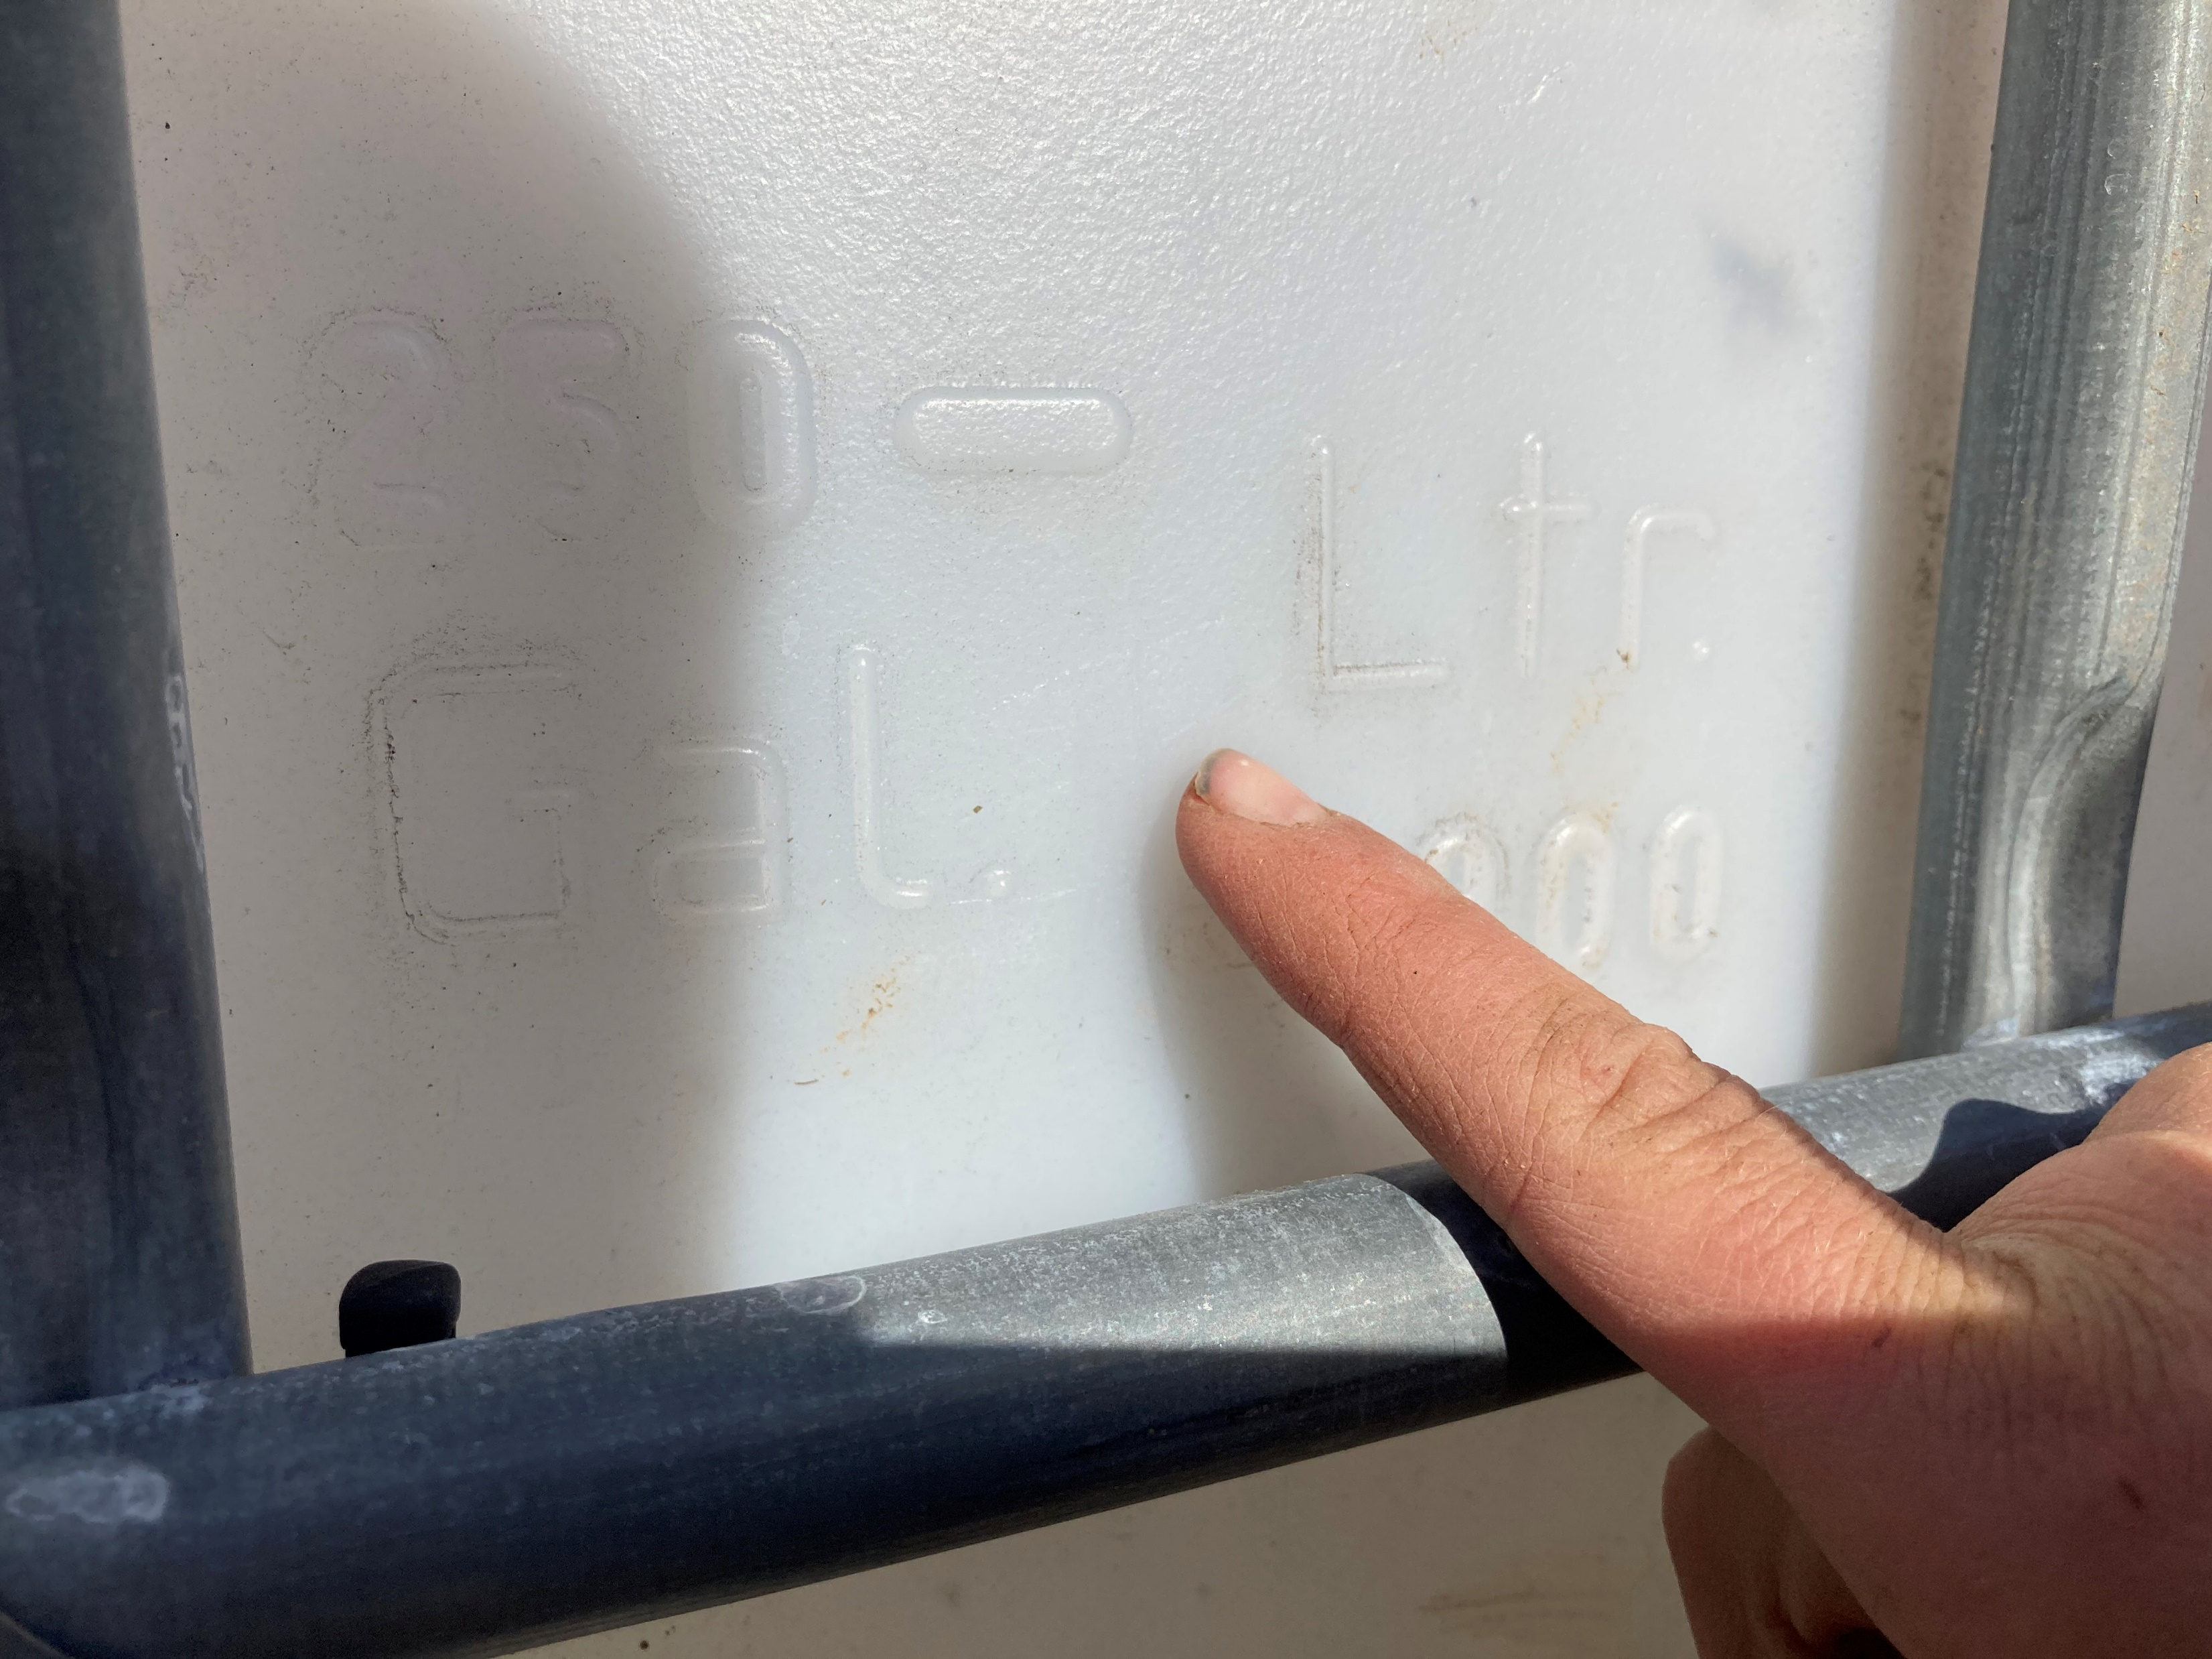
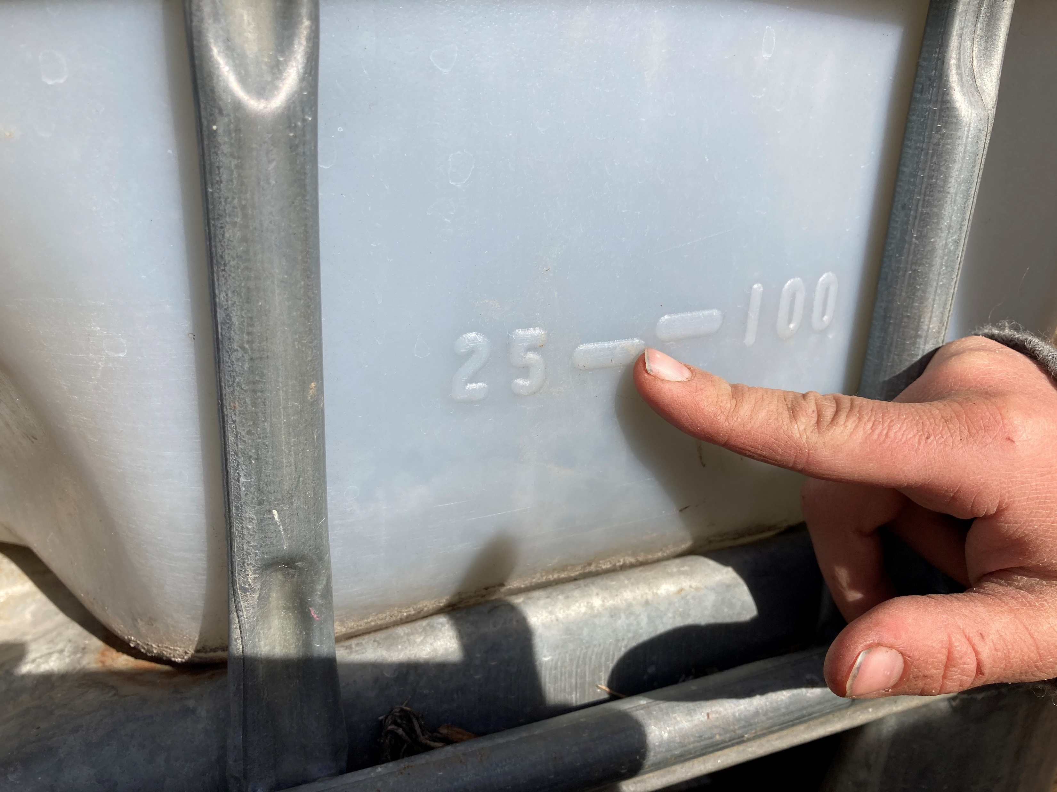
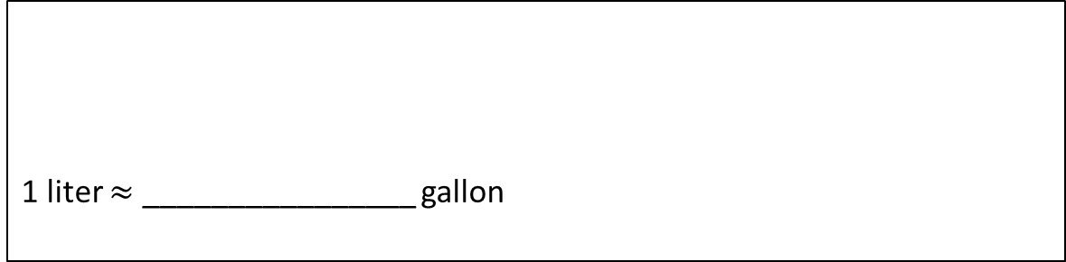
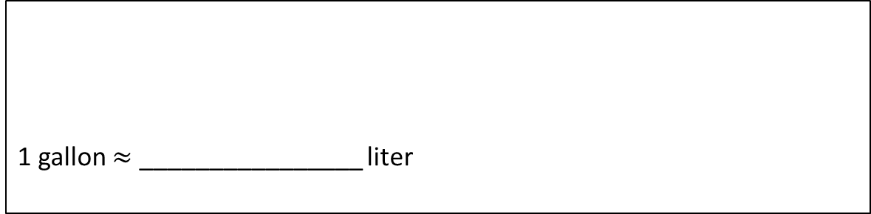
På tanken står det «Gal.» og «Ltr.». Gal står for gallon og Ltr. betyr liter. Gallon er en målenhet for volum som bl.a. er vanlig i USA. Thorvald ser at 25 gallons er litt mindre enn 100 liter. Omtrent hvor mange liter er én gallon?
1 gallon $≈$ ________________ liter
La oss også snu på det og spørre: Hvor mange gallons er én liter?
1 liter $≈$ ________________ gallon

Slide 7
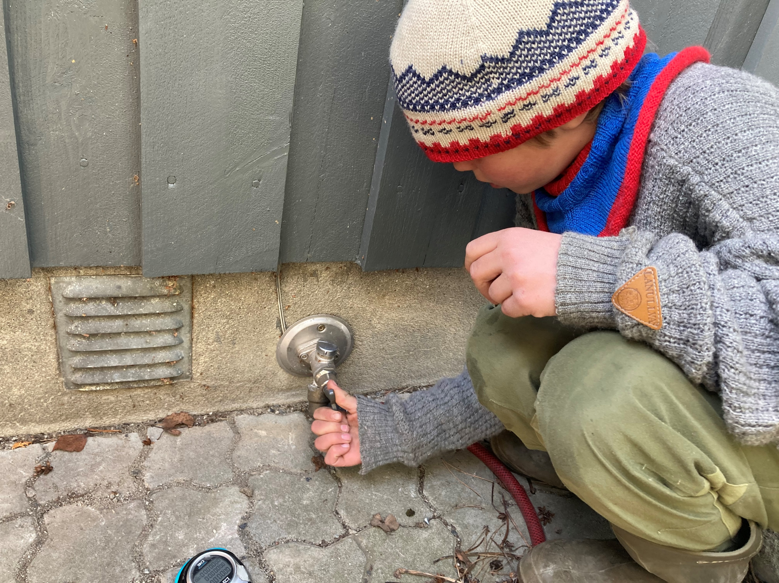
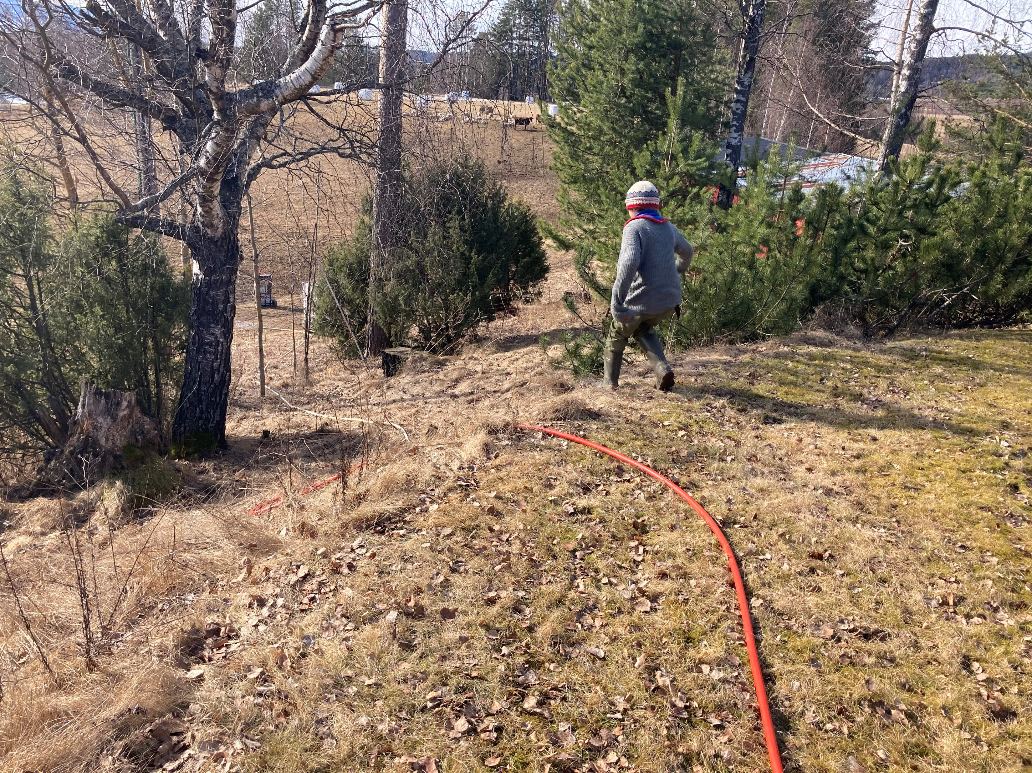
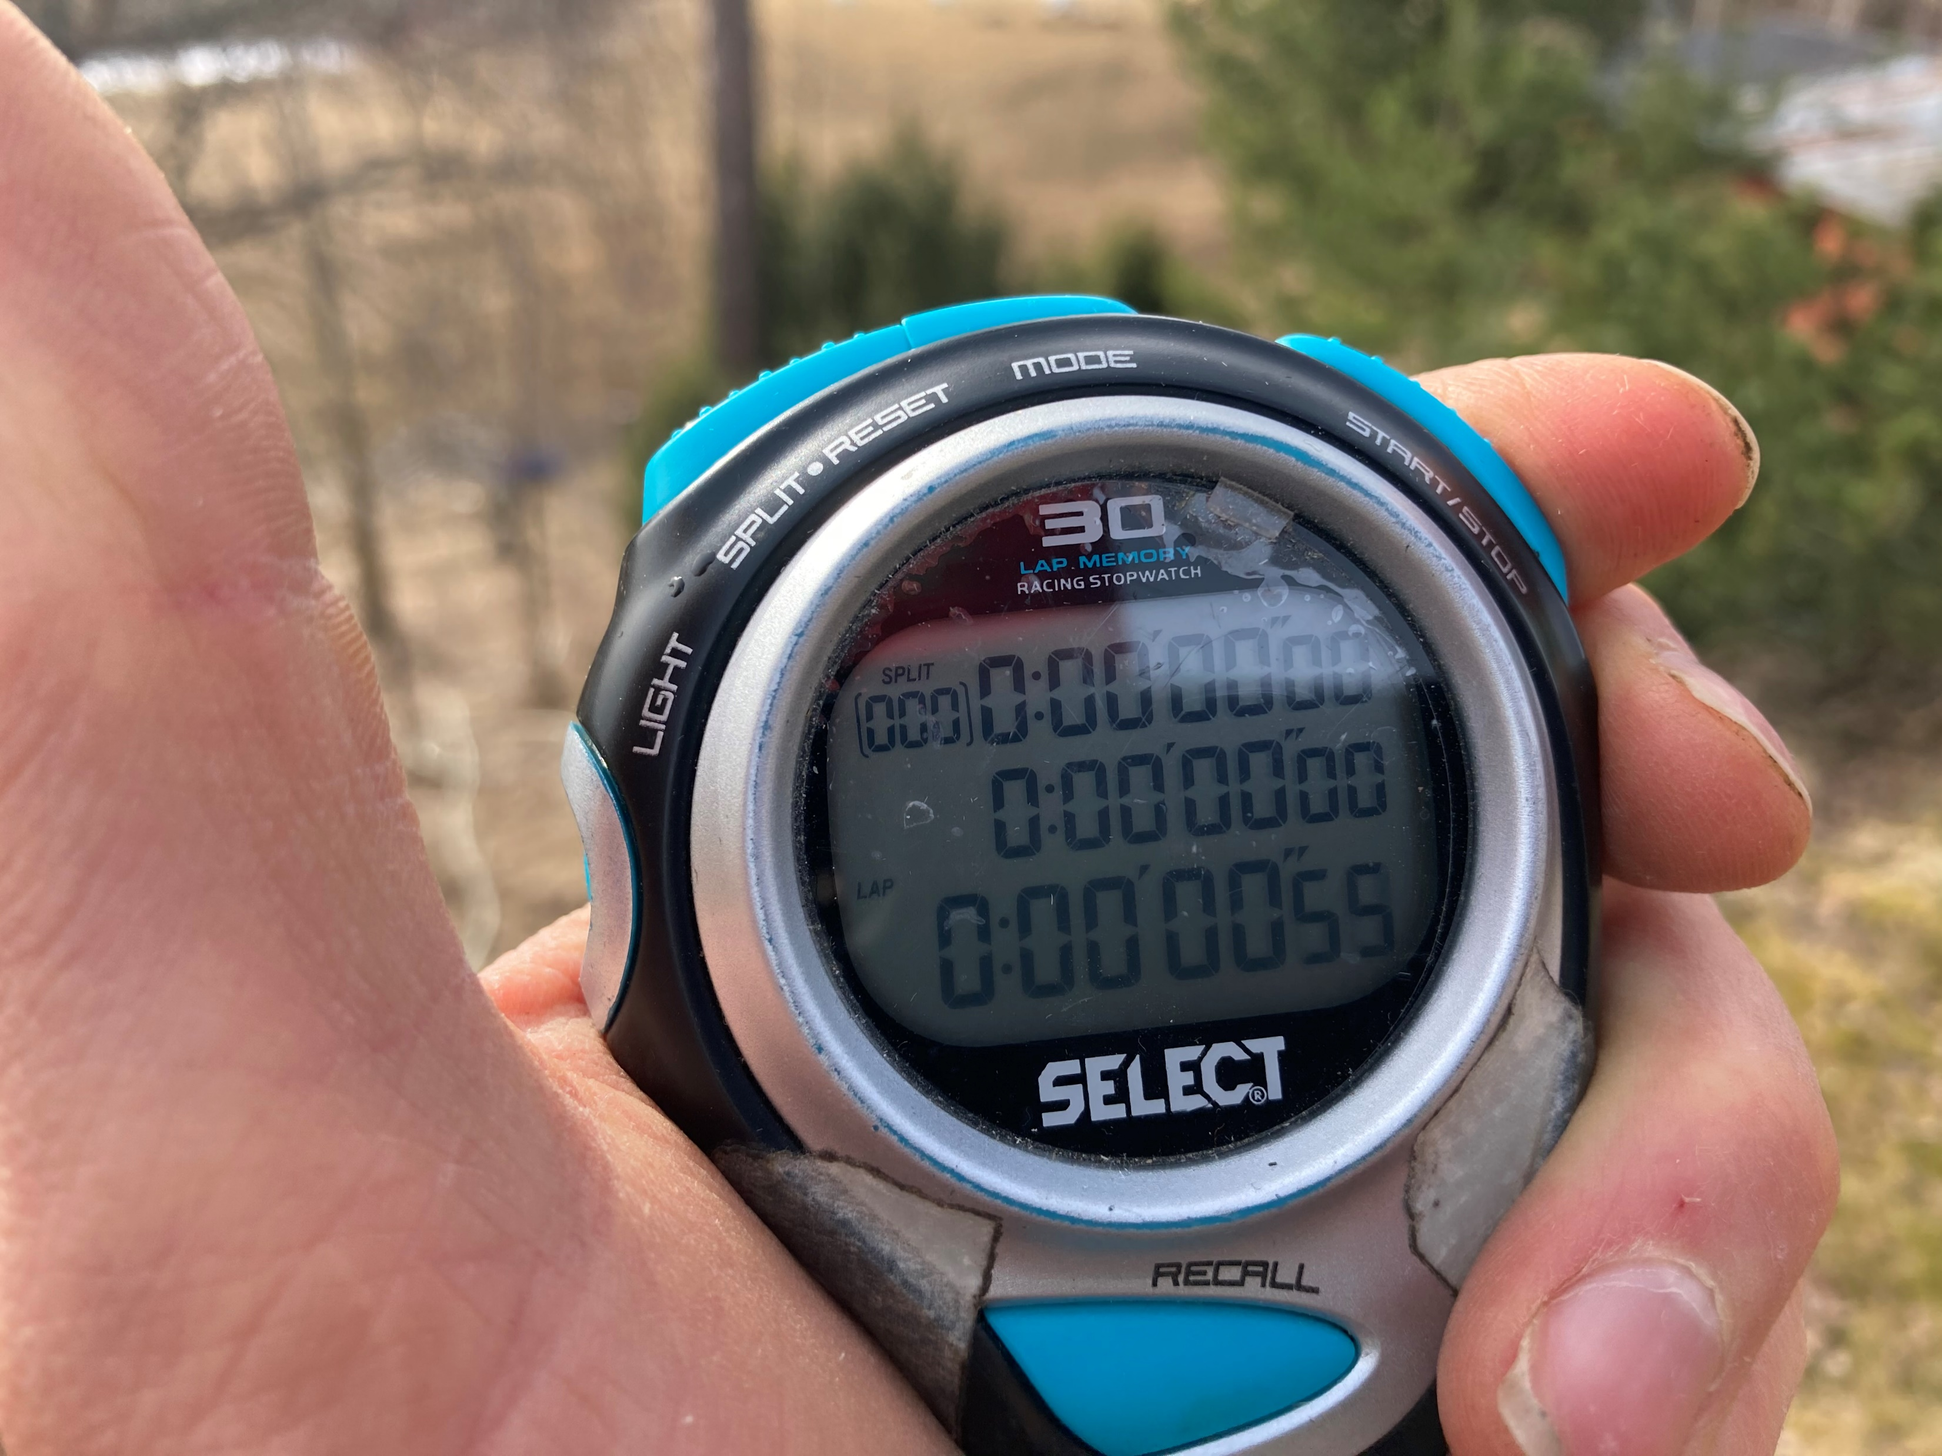
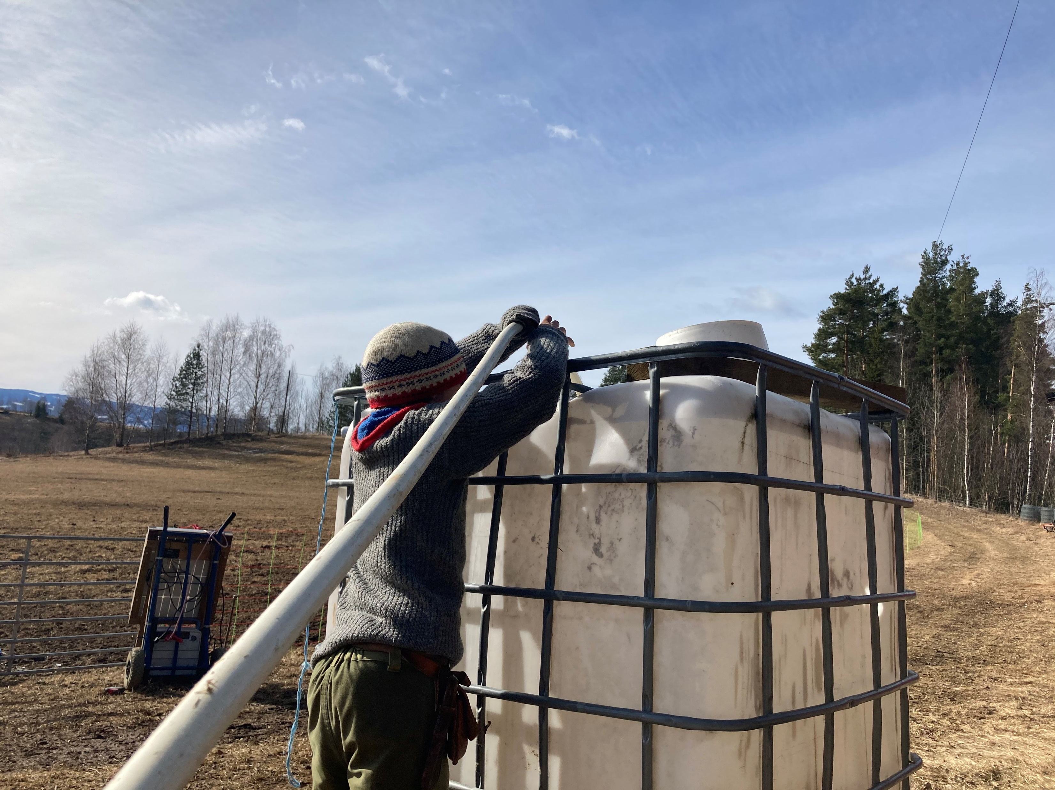
Den store tanken er tom. Naboen Tor har sagt at det er greit at Thorvald tar vann fra krana hans. Thorvald skrur på krana, løper ned for å sikre at vannslangen er på plass og starter en stoppeklokke.

Slide 8
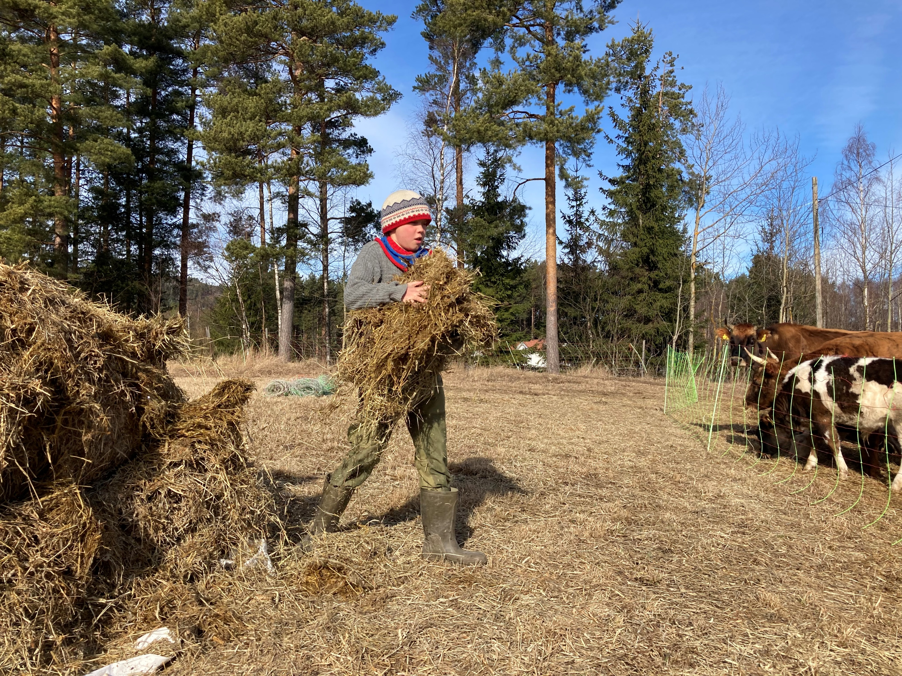
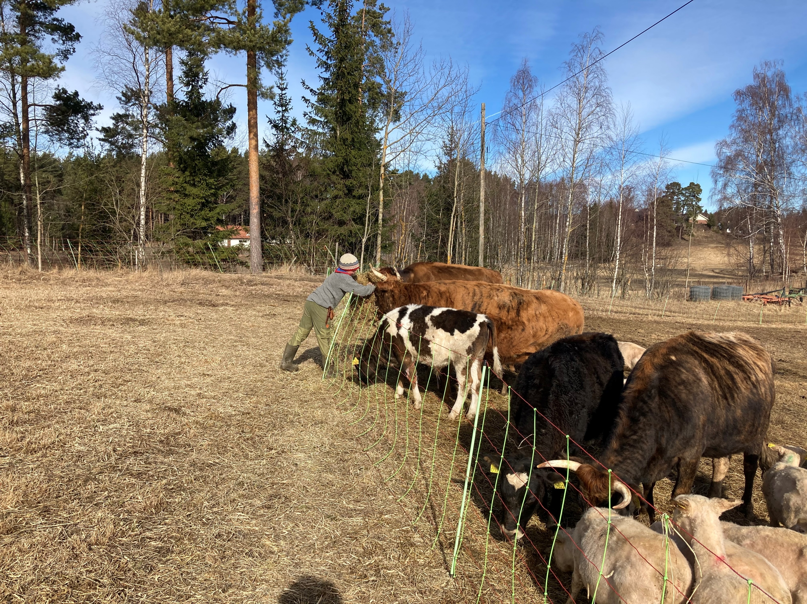
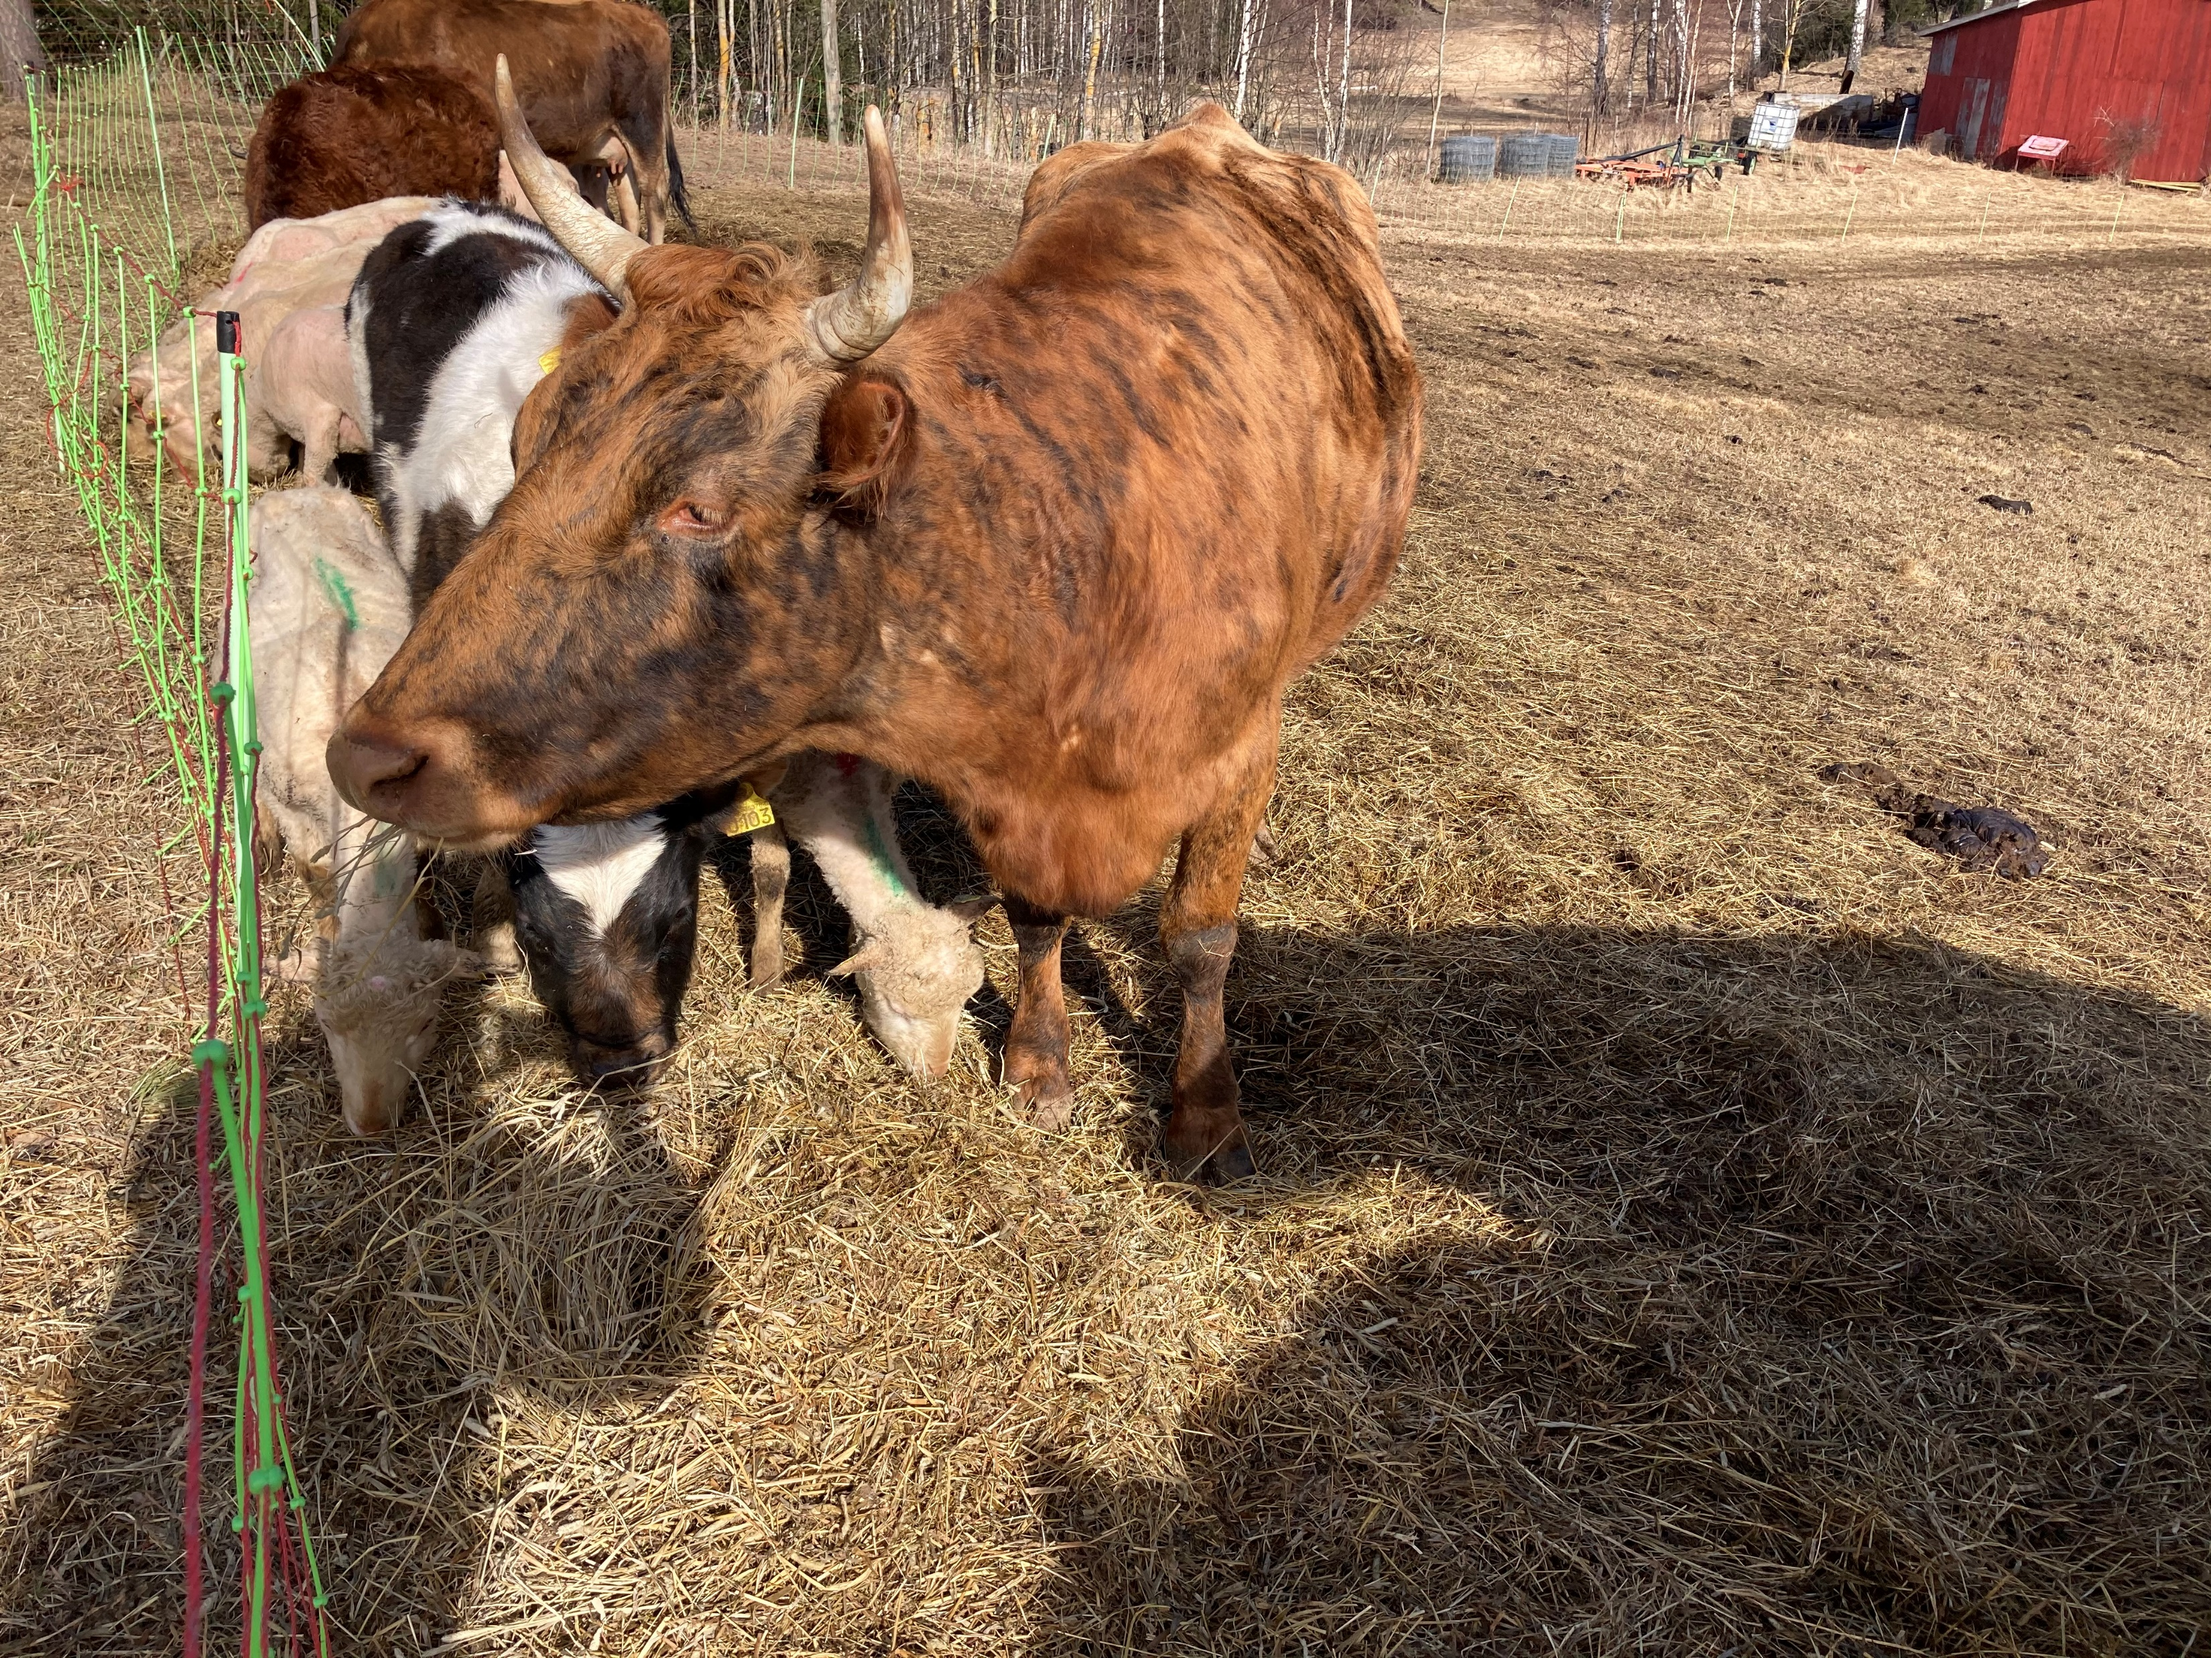
Mens den store tanken fyller seg opp med vann, gir Thorvald mat til dyra. Gården har tre kuer, tre kalver og 38 sauer. I løpet av en dag spiser og drikker ei ku omtrent like mye som fem sauer. En kalv spiser og drikker omtrent det samme som tre sauer. Hvis gården skulle brukt like mye høy og vann som nå, men bare hatt sauer, hvor mange sauer kunne gården hatt da?

Slide 9
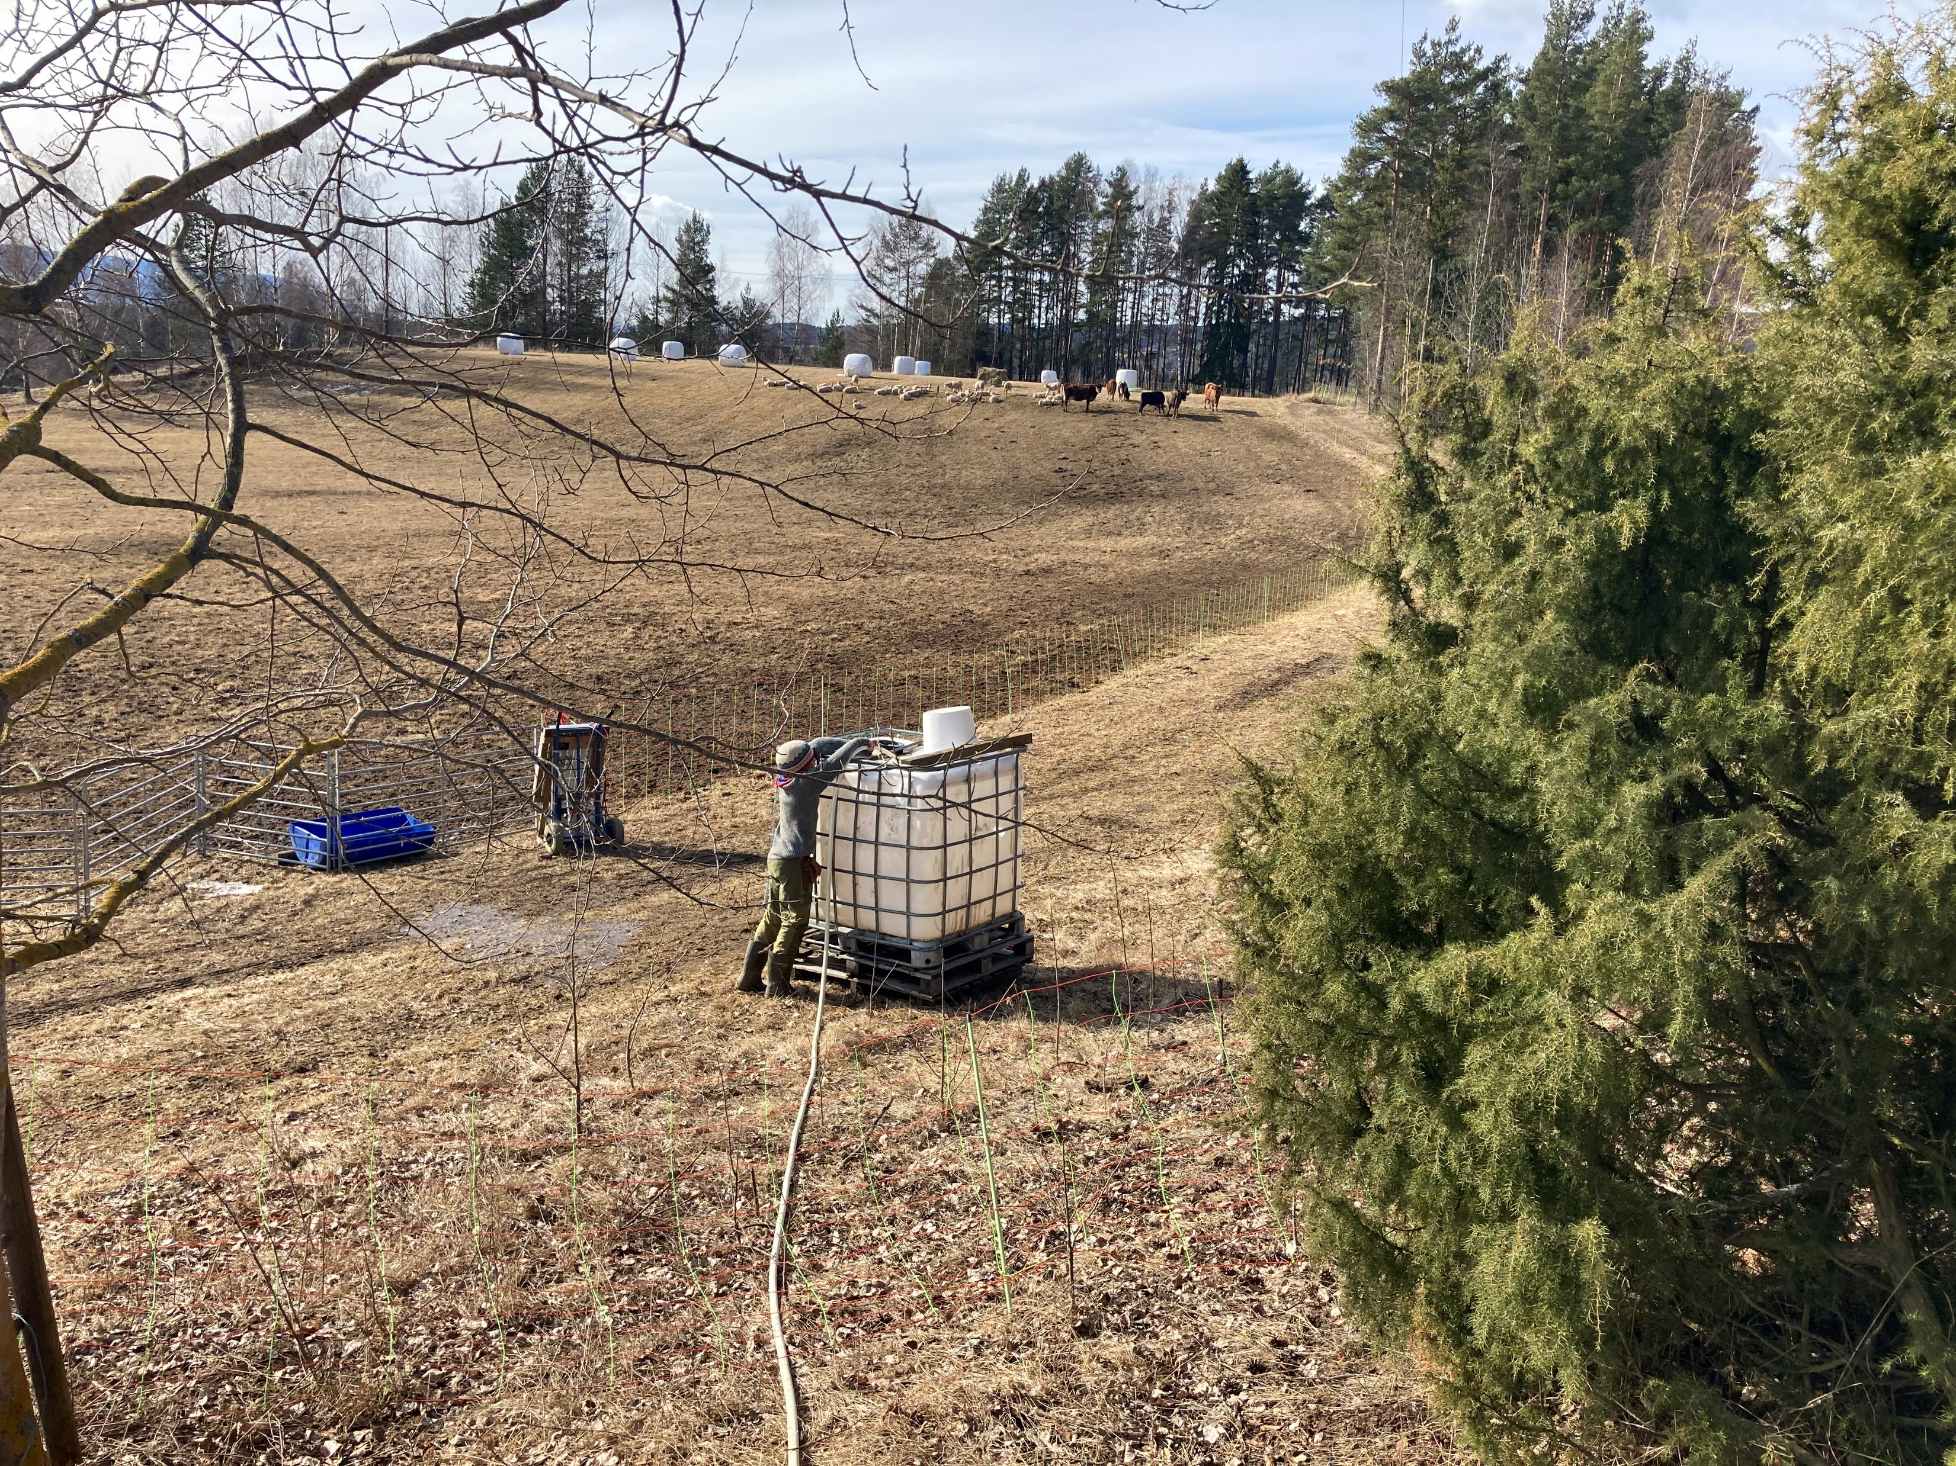
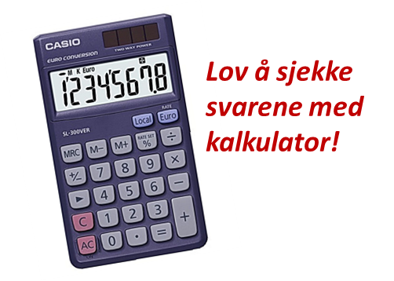
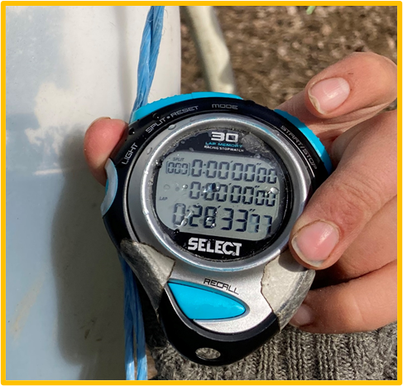
Stoppeklokken viser at det tok 28 minutter og 33 sekunder å fylle tanken med 1000 liter vann. Du kan få lov til å runde av 28 min og 33 sek til 28,5 minutter, 29 minutter eller til 30 minutter. Hvor mange liter med vann ble tanken fylt med per minutt?
Hvor mange sekunder er 28 minutter og 33 sekunder?
28 minutter og 33 sekunder = _____________sekunder

Slide 10
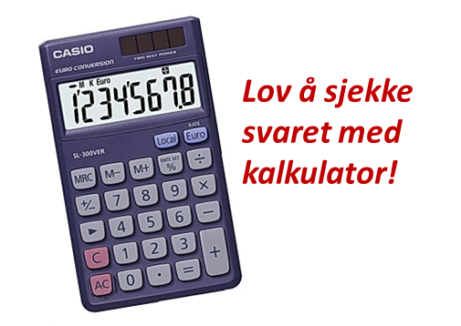
Hvor mye vann fylles tanken med per sekund?
Oppgi svaret i både liter/sek og dl/sek.

Slide 11
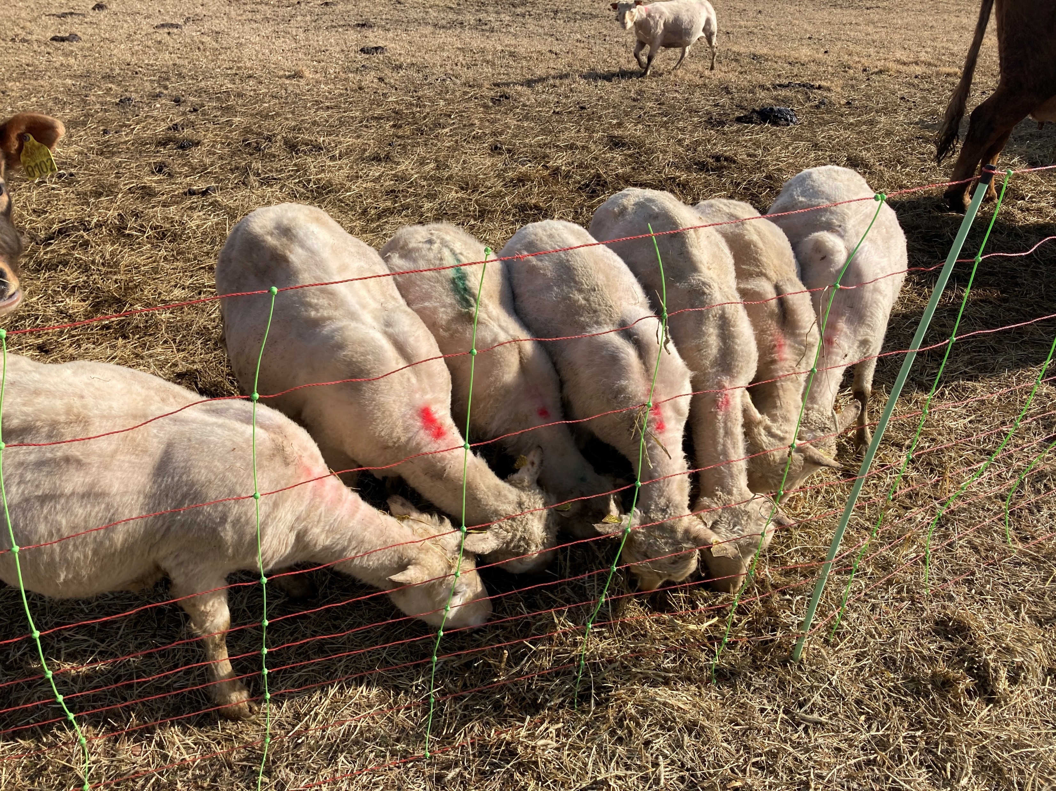

Det tar ca. en uke før 1000 liters-tanken er tom. Hvor mye vann drikker flokken av beitedyr (sauene og kuene) i gjennomsnitt per dag?
I en tidligere oppgave regnet du ut hvor mange sauer ressursforbruket* til gården tilsvarer. Med utgangspunkt i dette: Omtrent hvor mye vann drikker en sau per dag?
*høy og vann

Slide 12
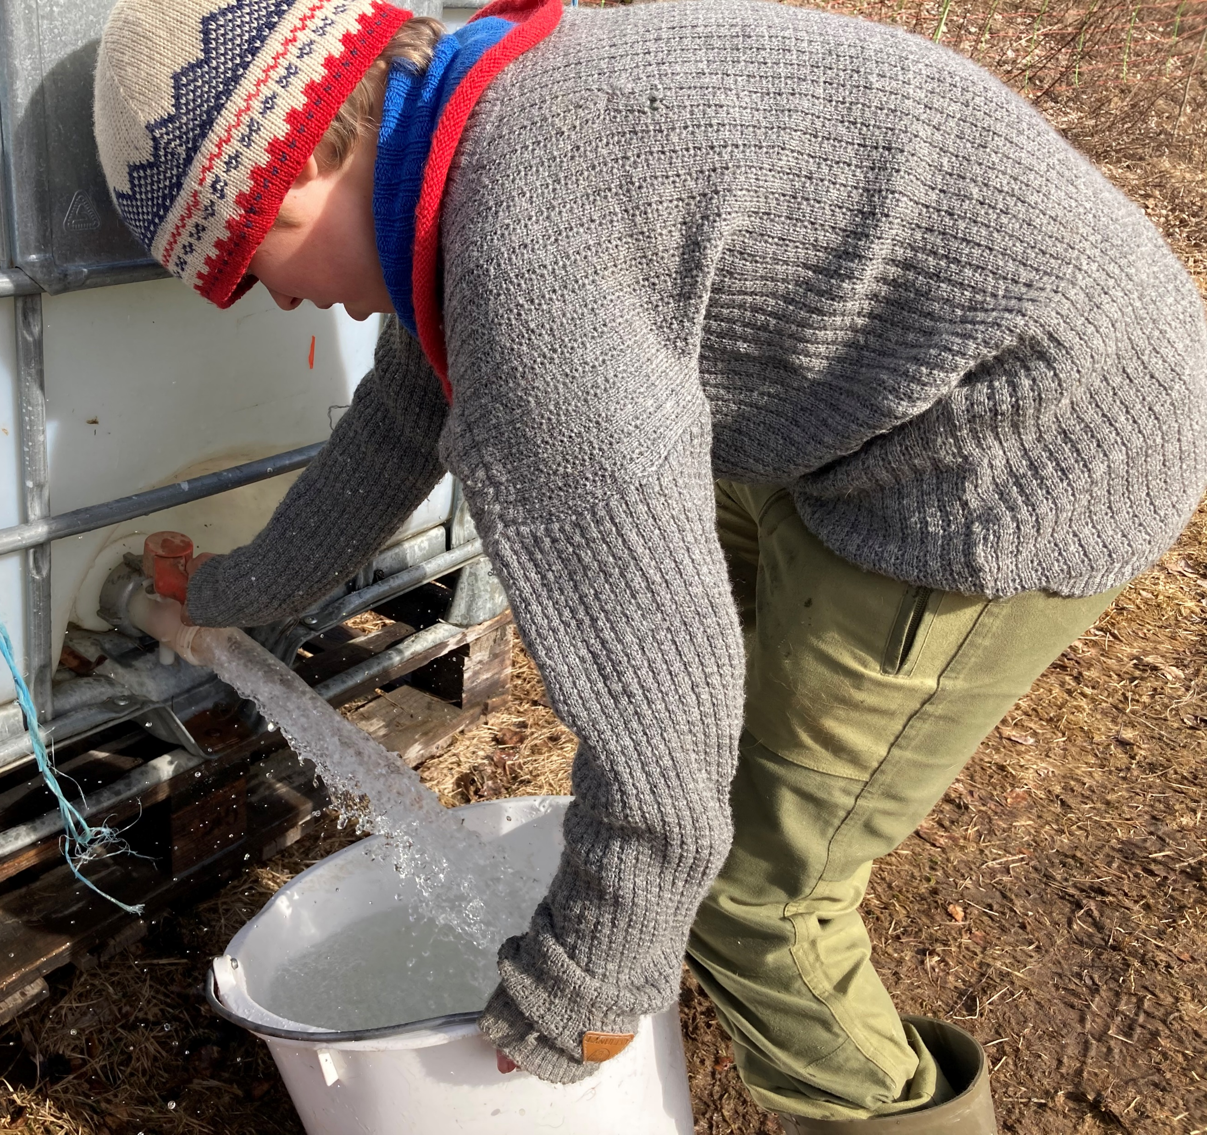
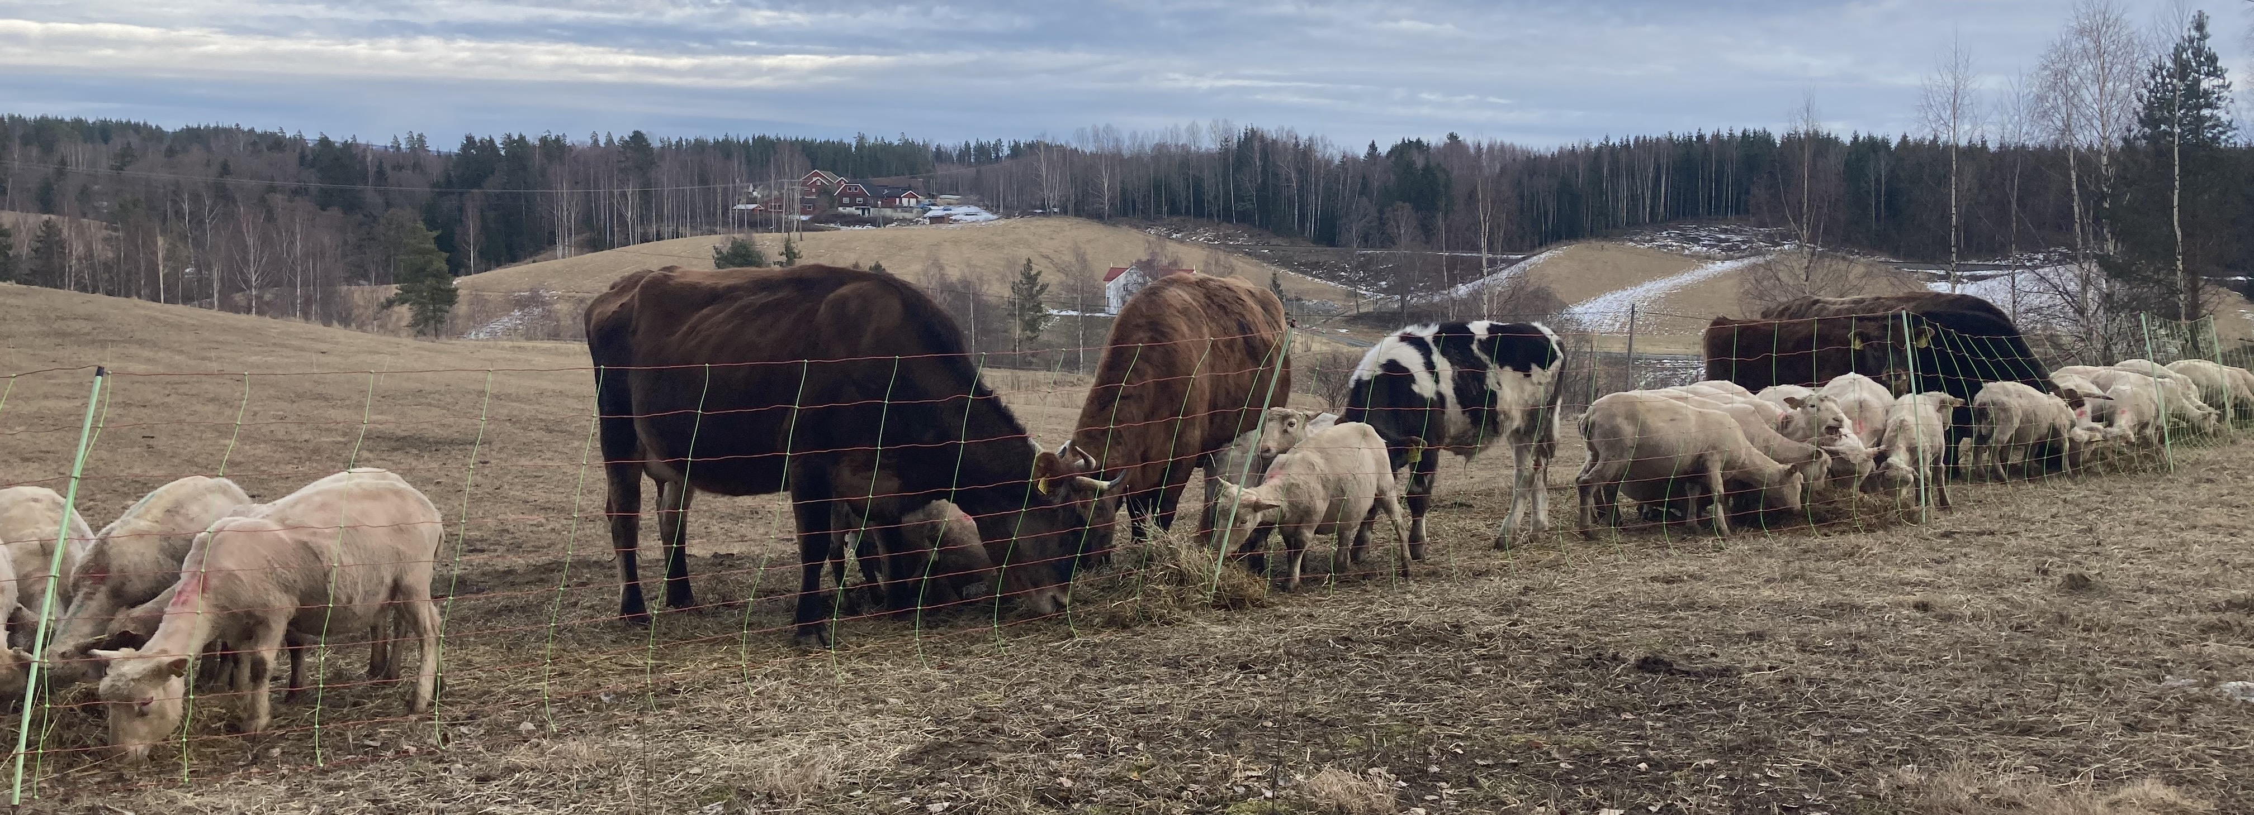
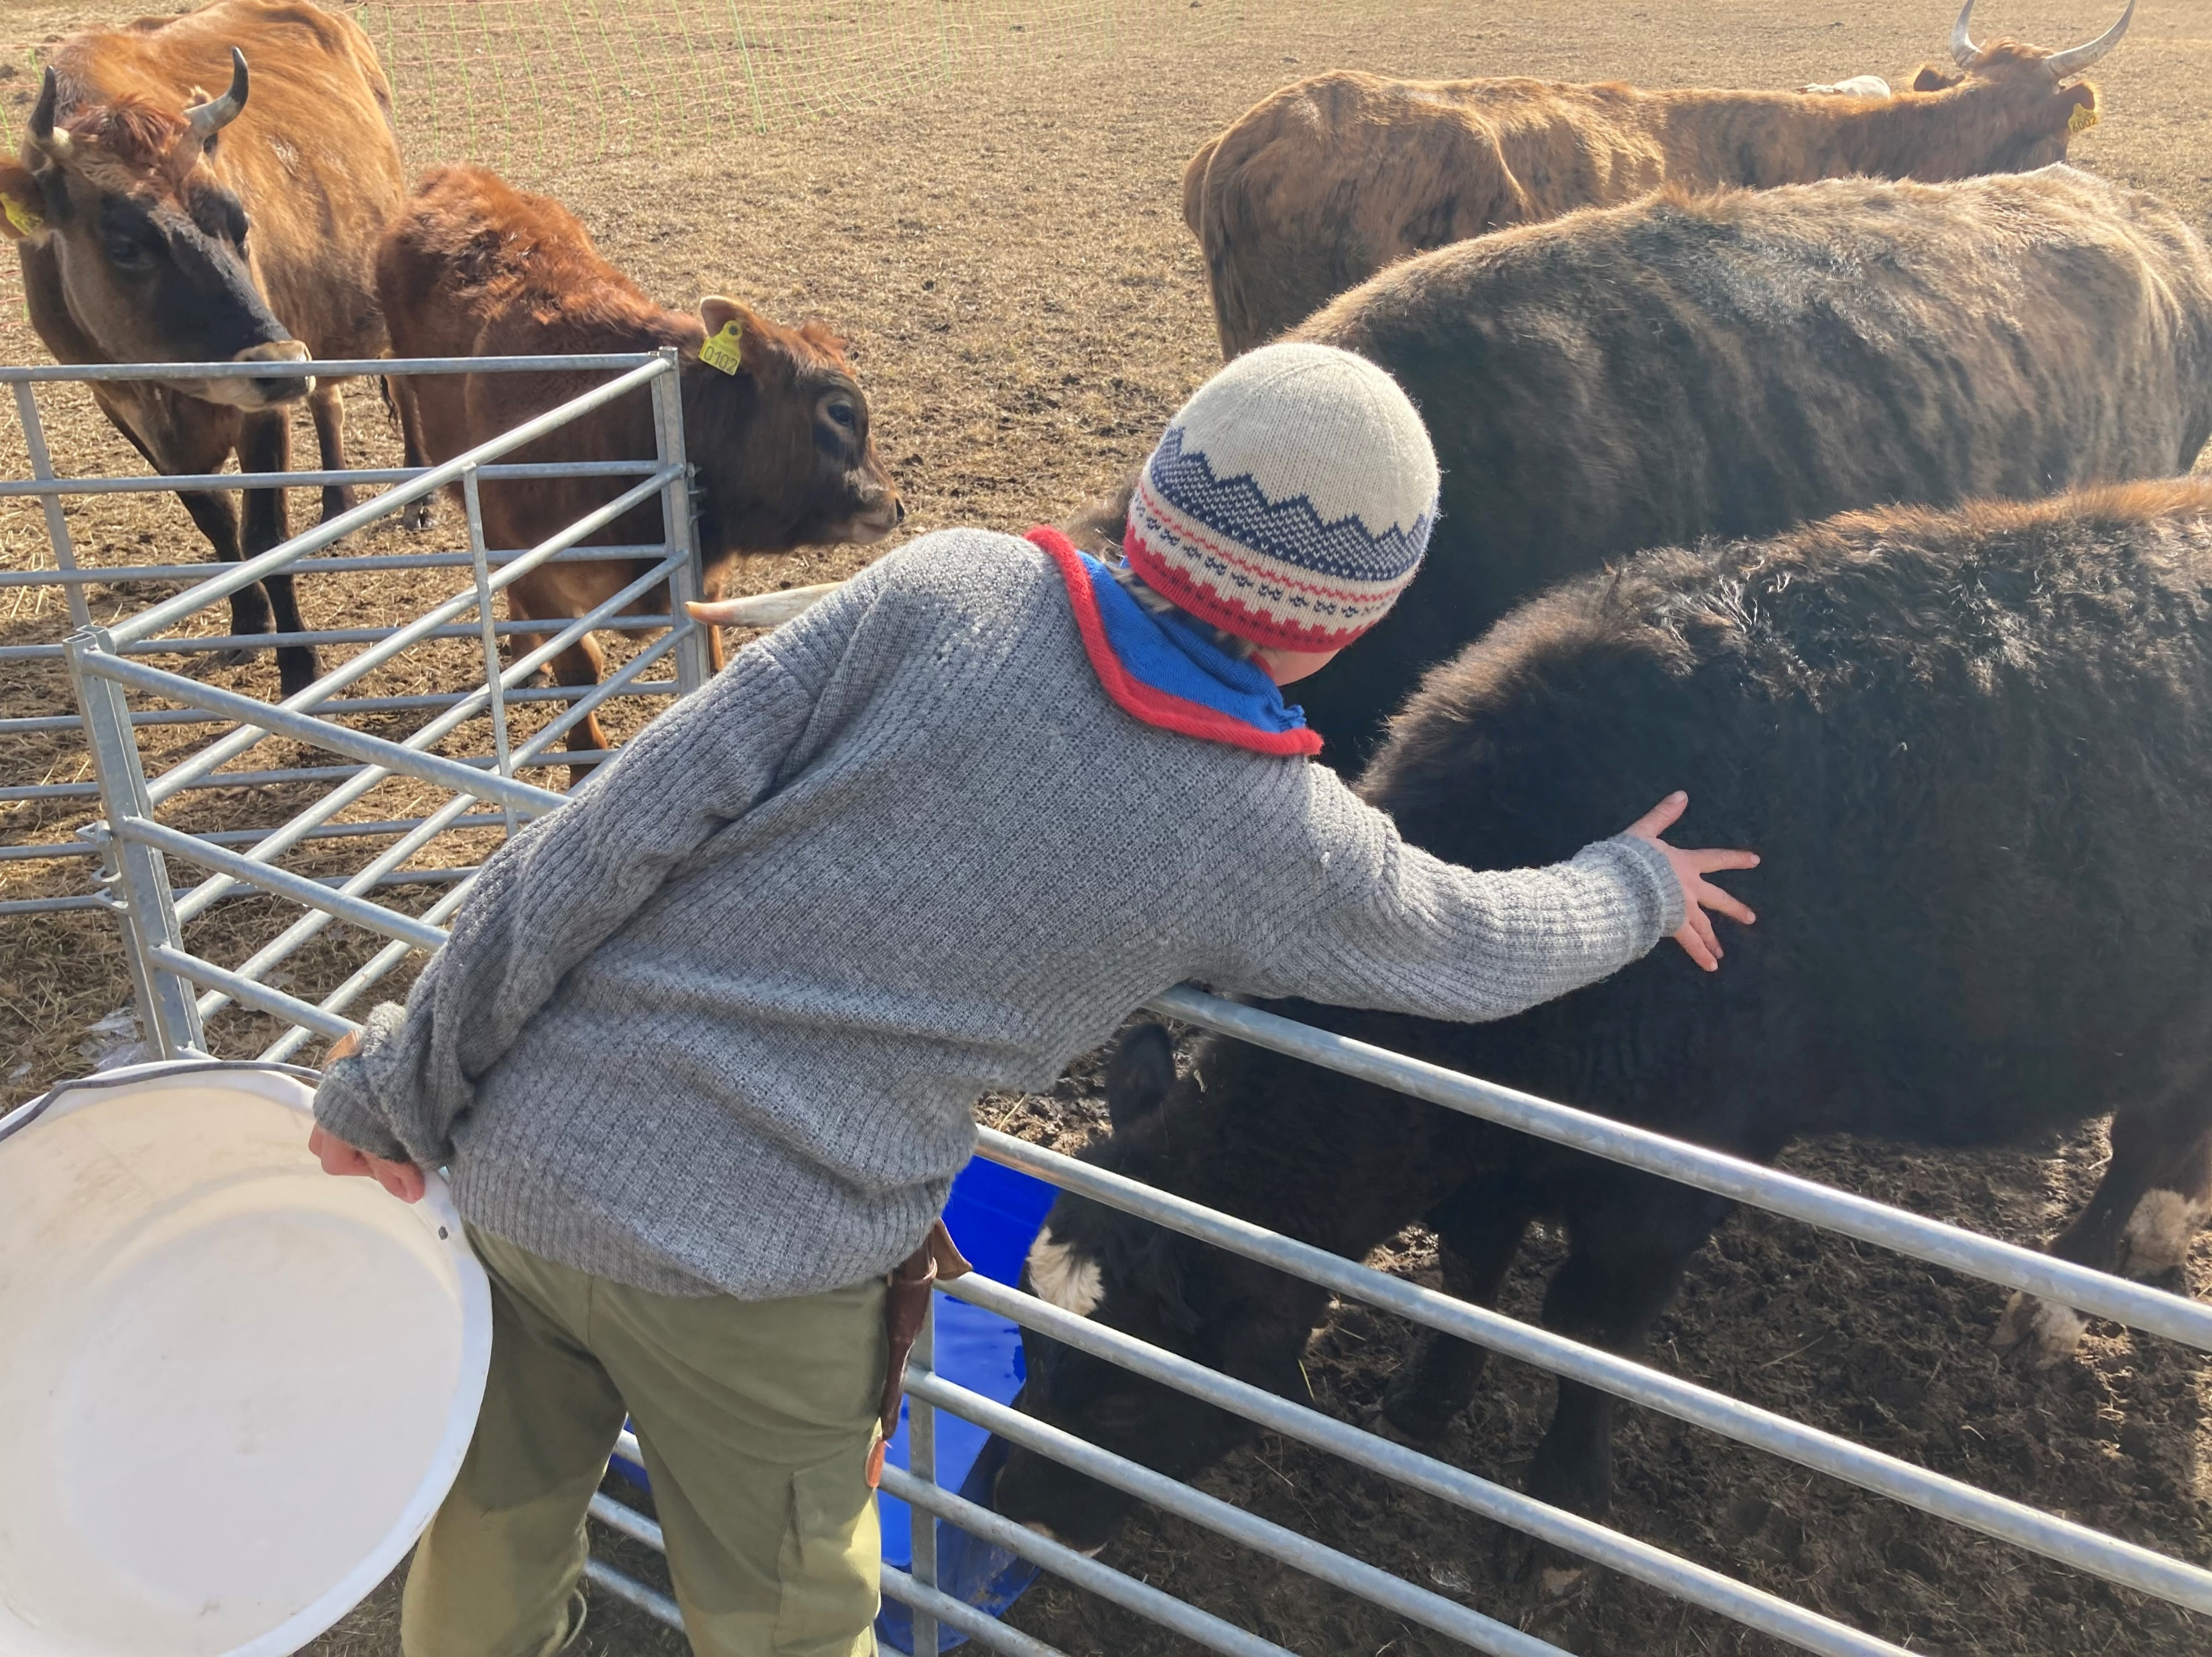
Fra Thorvald åpner tankkrana, tar det ca. 9 sekunder å fylle en bøtte med 12 liter vann. Hvor lang tid tar det å tappe 60 liter fra den store tanken?
Hvor lang tid tar det å tappe 100 liter vann?
Hvor lang tid tar det å tappe 1000 liter vann?
Bra jobba!
Hilsen Thorvald, Kjell-Christian og dyra på gården :-)

